Slide 1
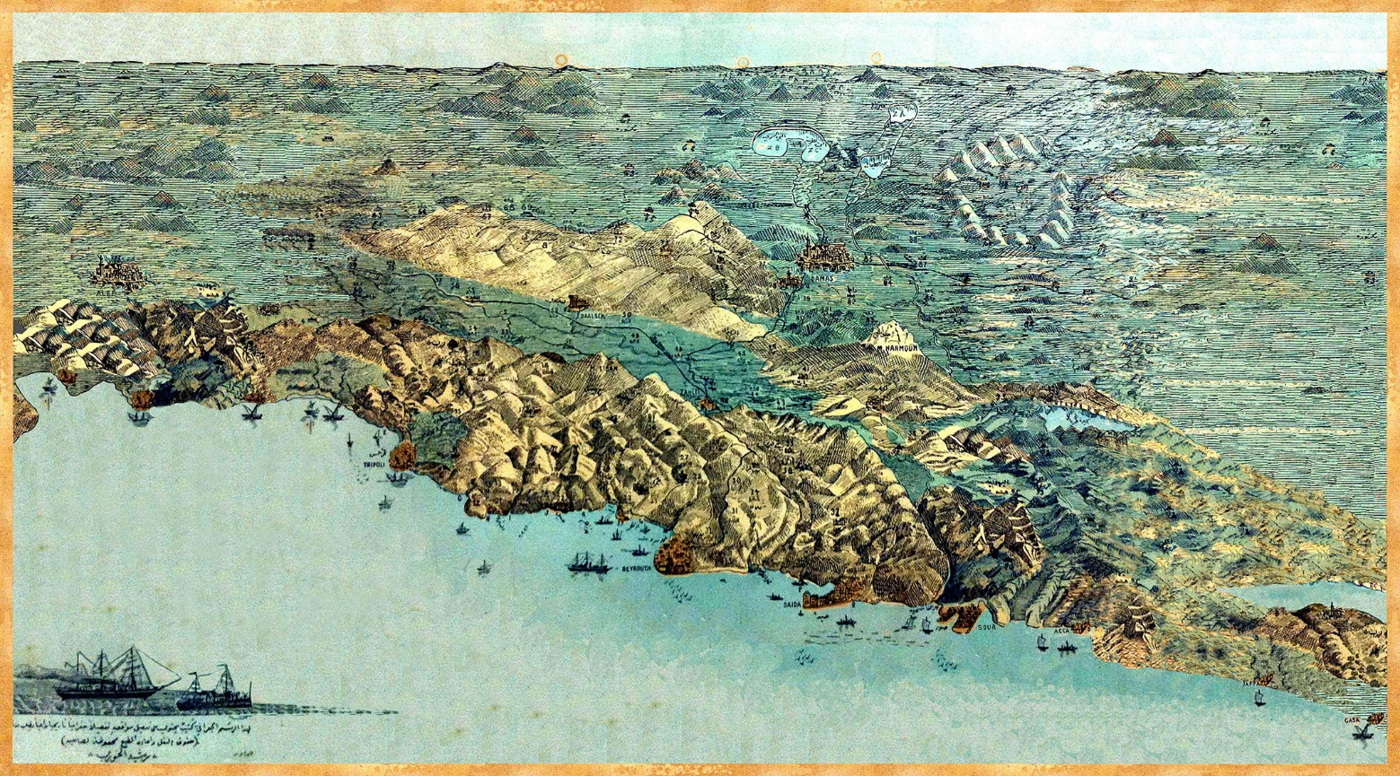
Le Linee Marittime nel Mediterraneo orientale alla fine del XIX secolo
Vista a volo d’Uccello della costa siriana da Alessandretta a Gaza by Rashid El Koury 1870 circa

Slide 2
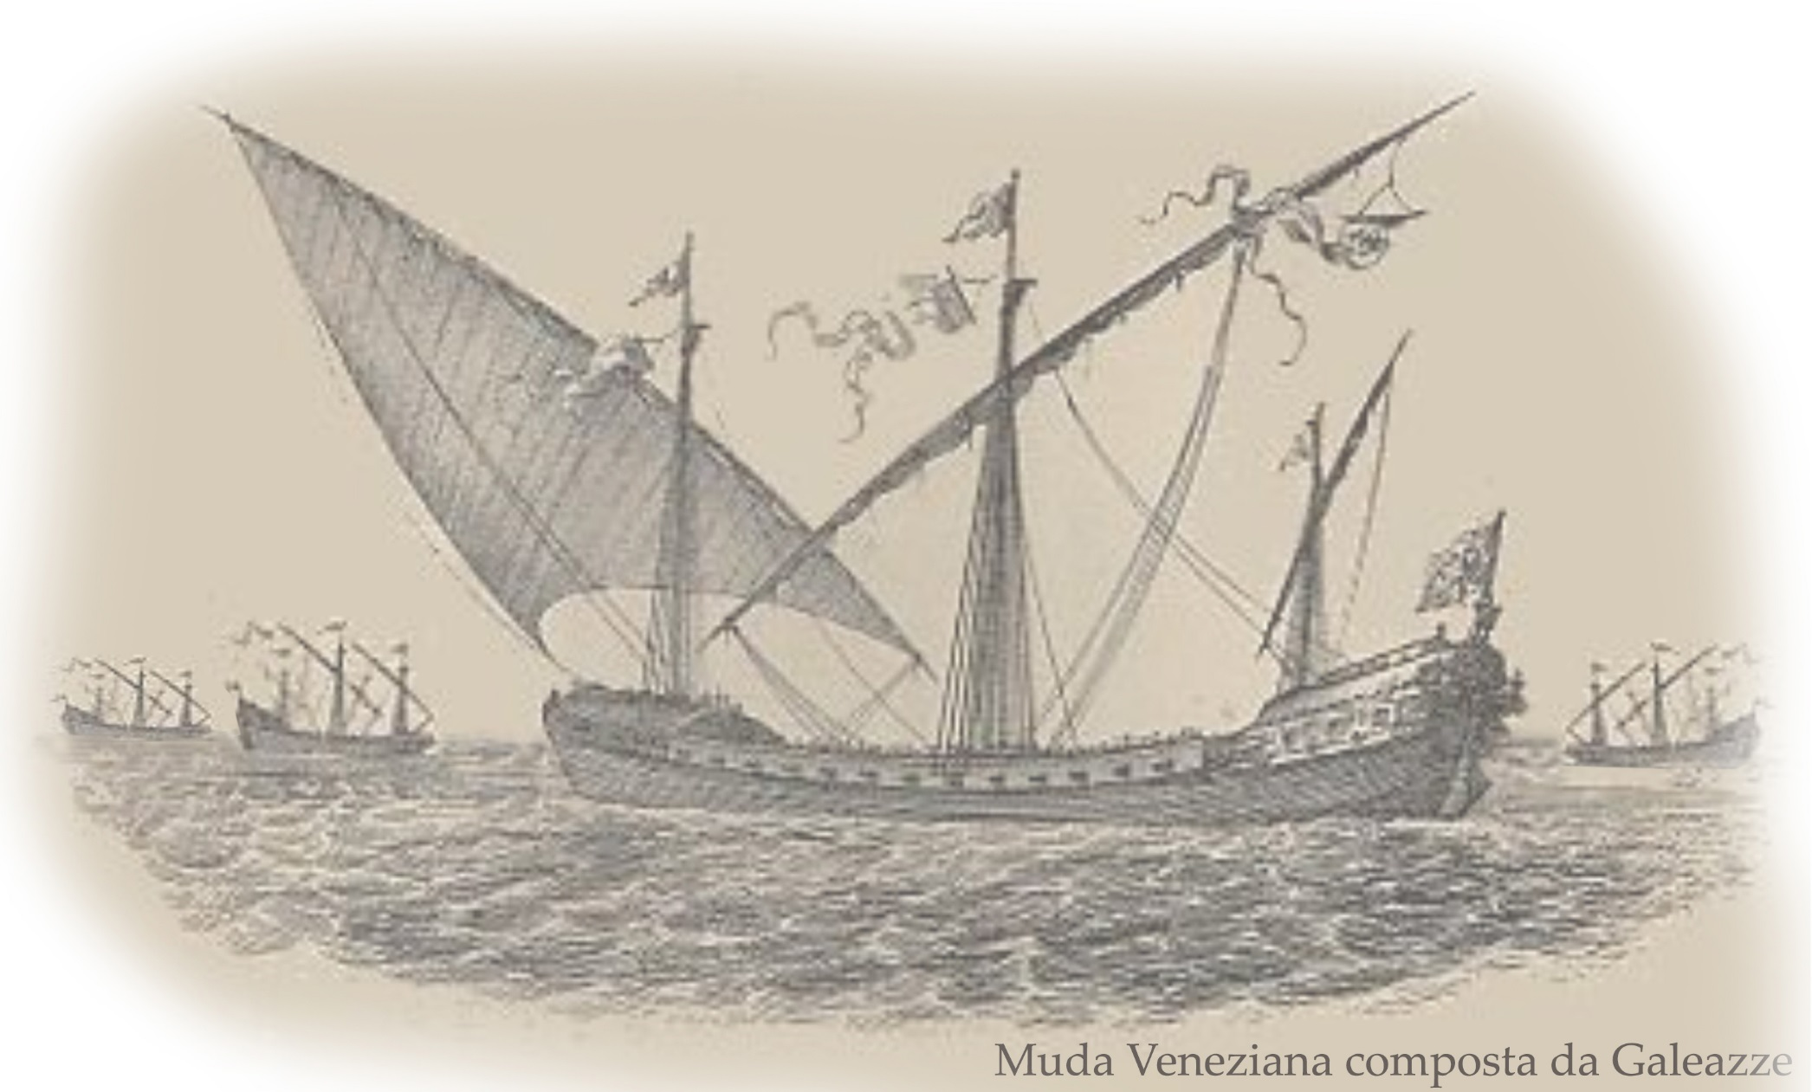
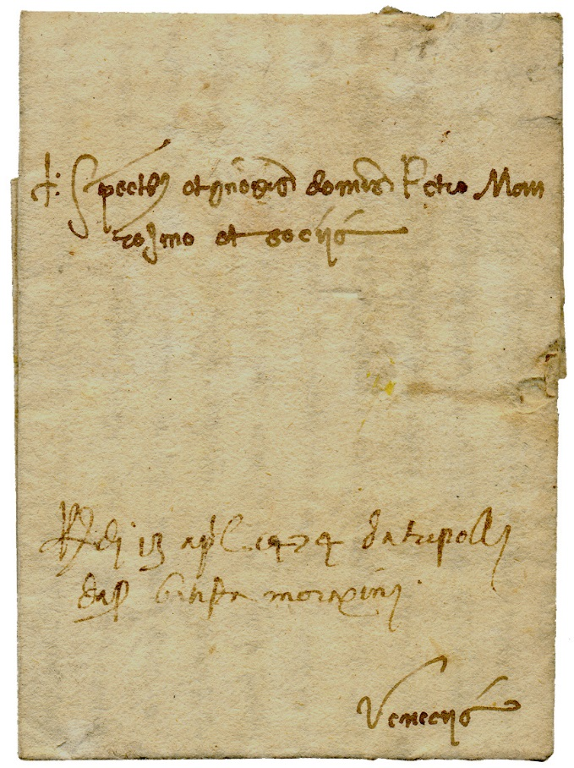
Il dominio Veneziano nel XV e XVI secolo

Slide 3
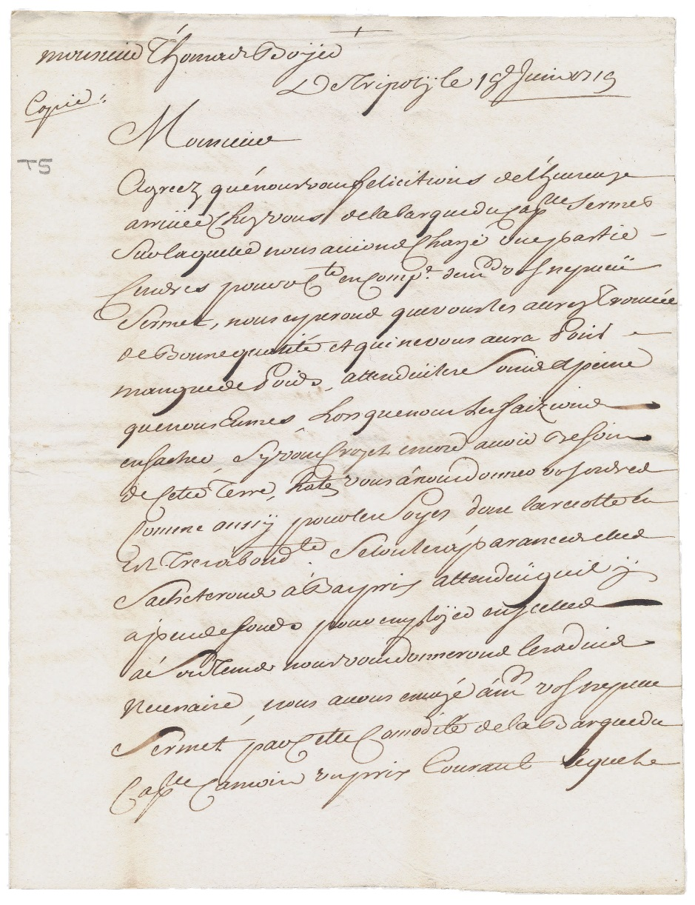
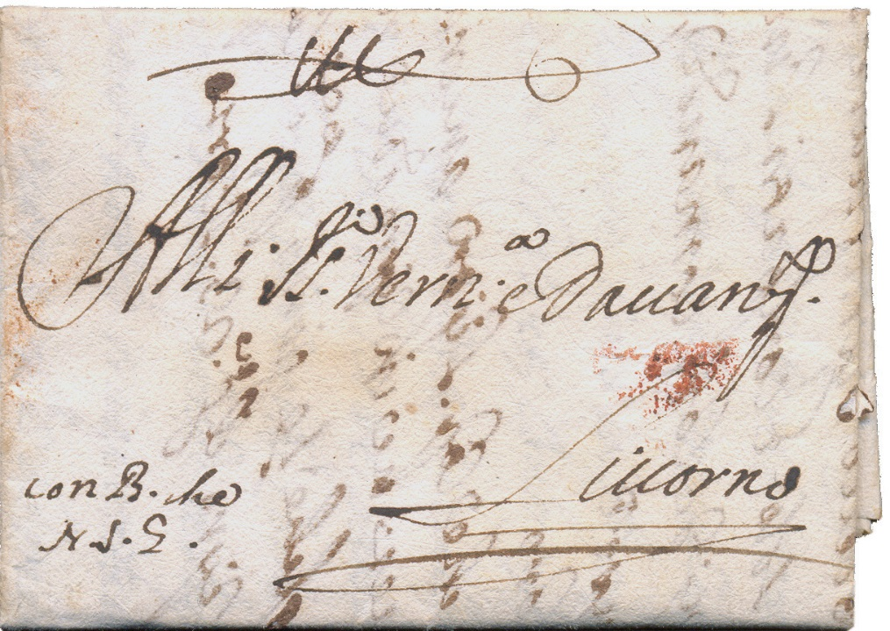
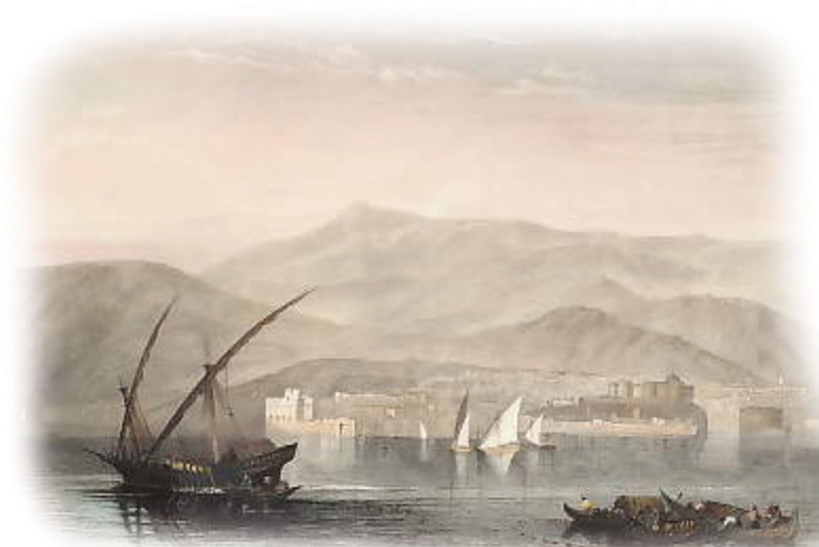
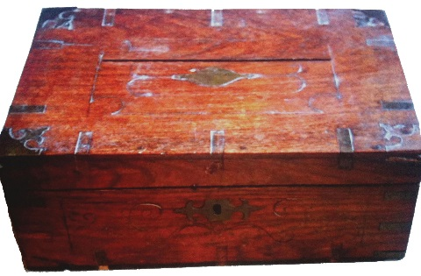
XVII e xviii secolo inizia a decadere il monopolio veneziano sostituito da quello francese e dai suoi alleatii
Da Saida (Sidone) 4/7/1702 con capt Manno
Da Tripoli 18/6/1719 per Marsiglia
Tripoli de Syrie

Slide 4
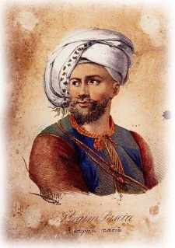
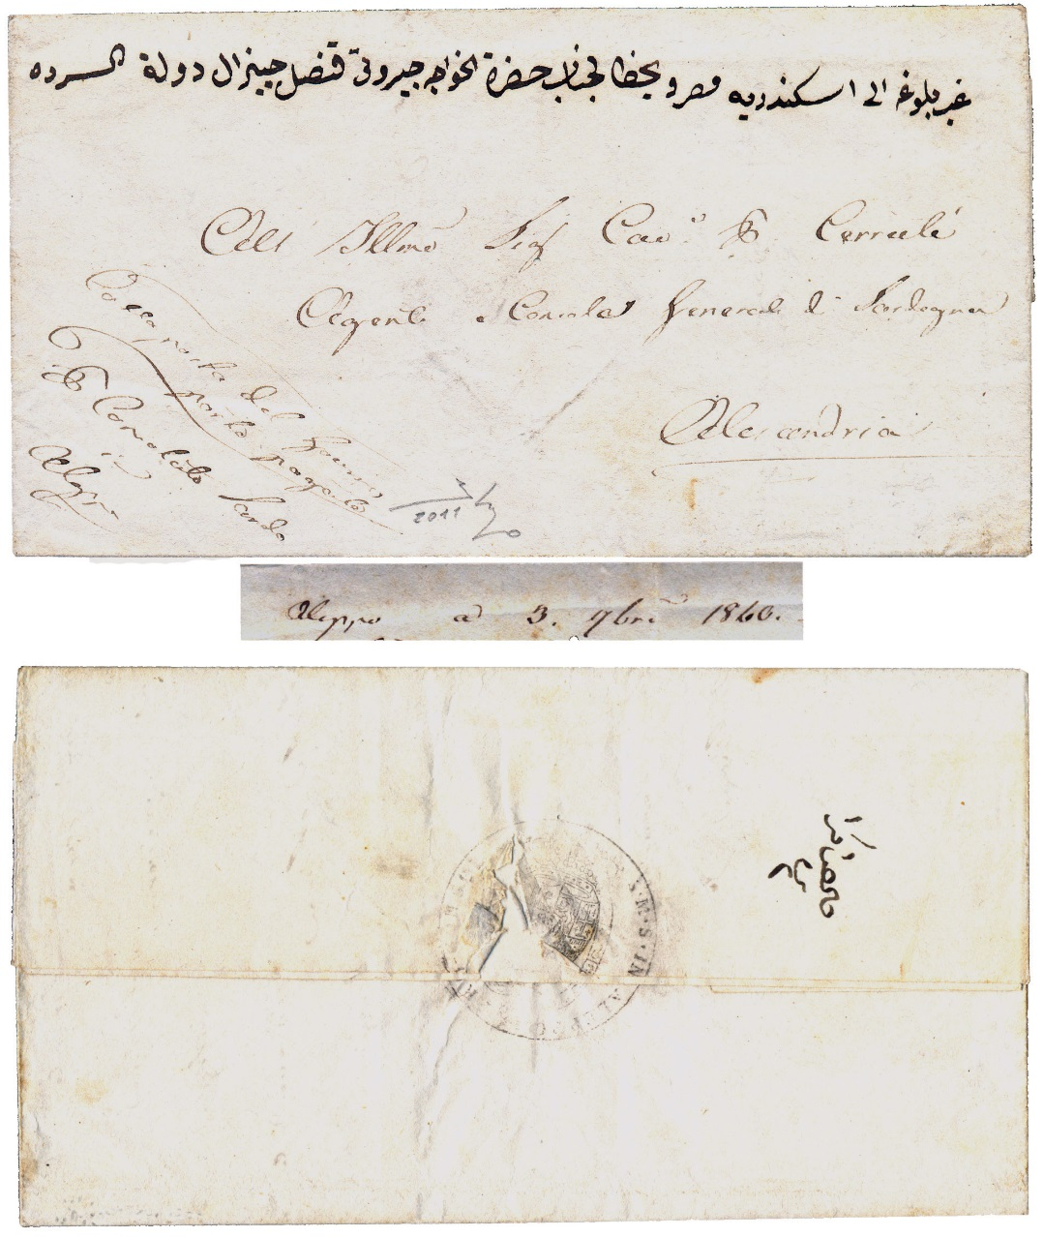
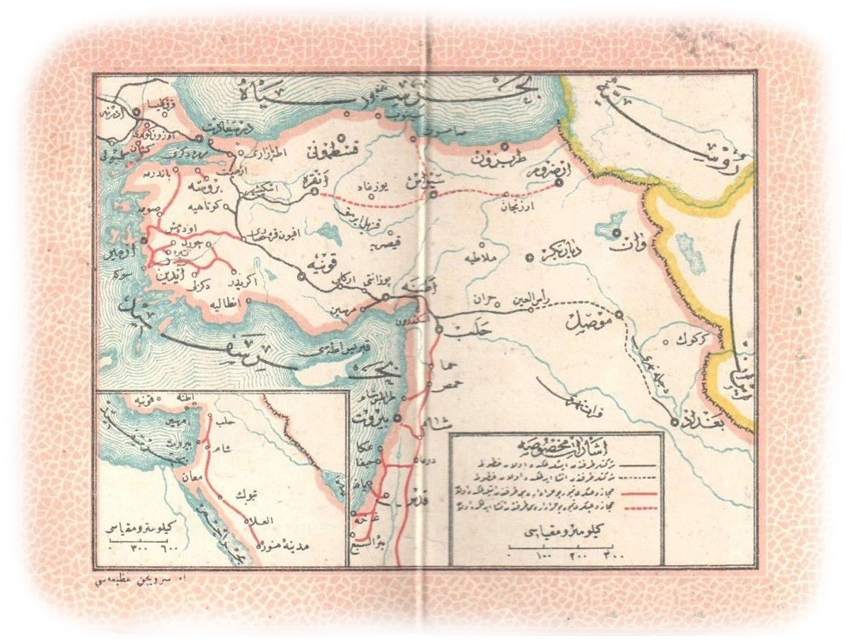
In egitto con Mohammed Ali e suo figlio ibraim pacha Sviluppo tecnologico finalizzato ad una Politica di piena indipendenza da Cospoli. Dal 1832 Occupazione di tutta la regione siriana e Conseguente Attrito con I britannici in chiave pro-francese. minaccia di bloccare il passaggio di suez ai britannici. prime disinfezioni nei lazareti di Alessandria e Beirut nel 1835
La cosidetta “Posta Egiziana di Ibraim Pacha” funzionante nel 1838(!) e 1840. Lettera da Aleppo del 3/9/1840 via Beirut per Alessandria.

Slide 5
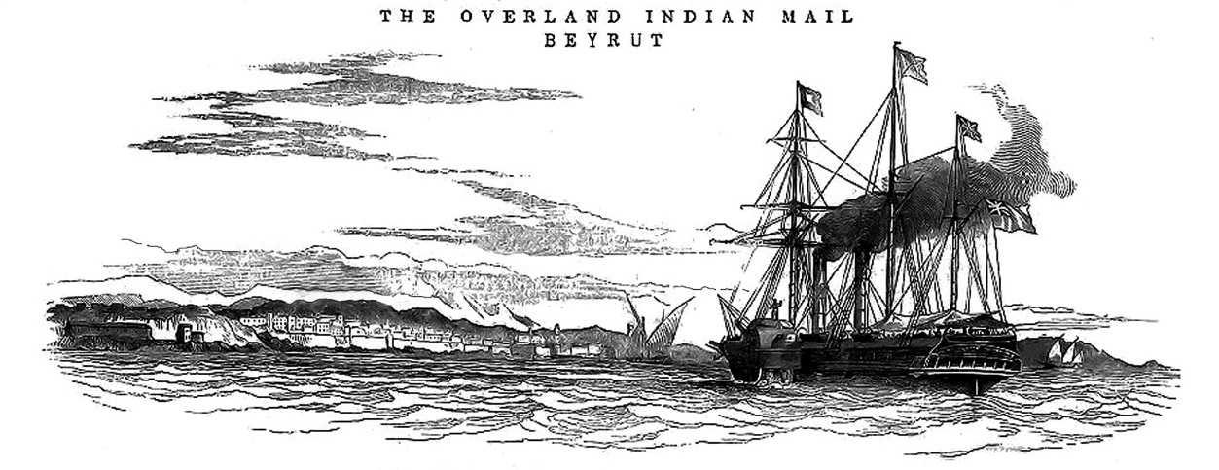
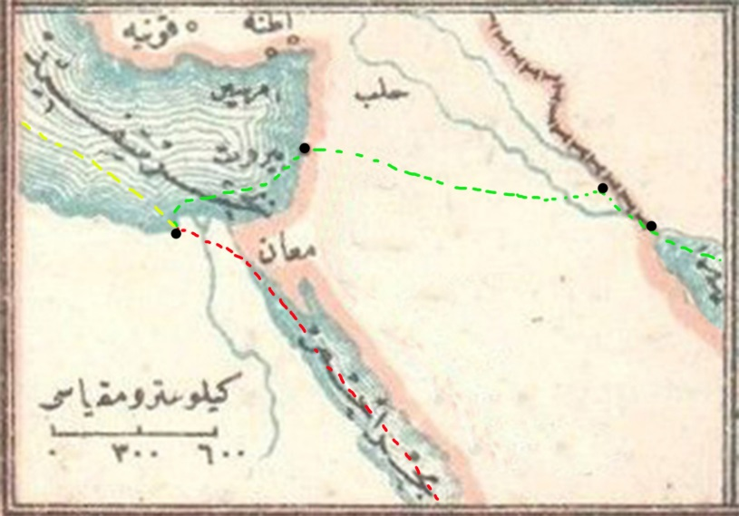
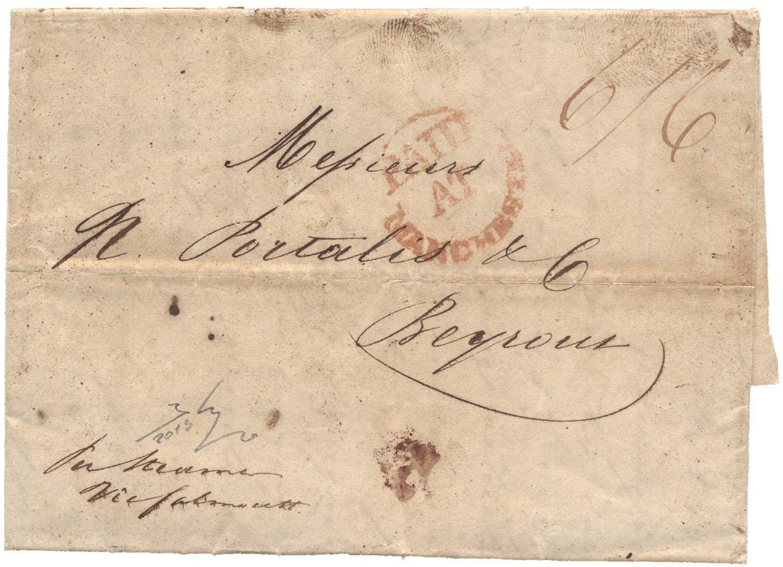
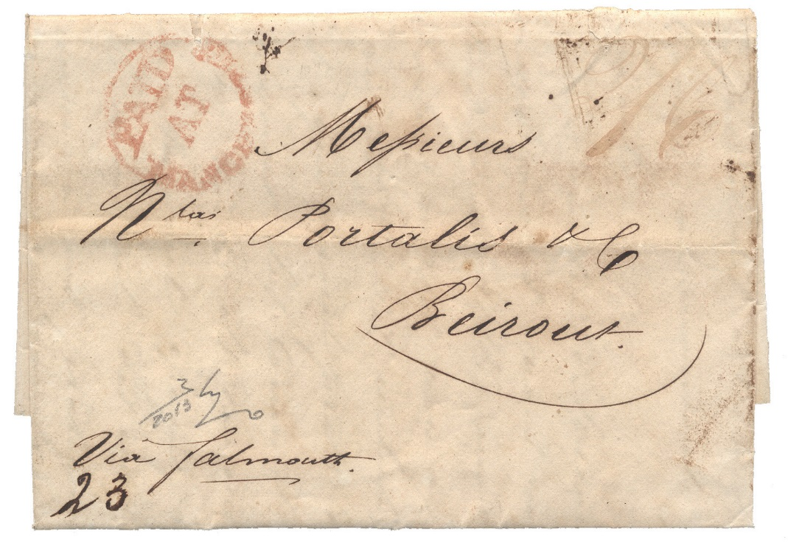
Gli inglesi appoggiandosi sul loro consolato a Beirut fanno di quest’ultima la base di transito della cosidetta “overland mail”. una alternativa al passaggio di suez tramite linea marittima malta-Alessandria-Beirut, la transdesertica Beirut-bagdad-bassora e da li nuovamente via mare a bombay.
Doppio porto di 6/6 (6 Scellini e mezzo) da Manchester a Beirut del 31/5/1837 con Hermes via Liverpool-Falmouth-Malta da li via Alexandria a Beirut con Spitfire
Porto semplice di 2/6 (2 scel. e mezzo), funzionale al nuovo tariffario del 18/8/1837, da Manchester a Beirut del 30/9/1837 con Hemulous (!) via Liverpool-Falmouth-Malta e da li, via Alexandria, a Beirut con Volcano.

Slide 6
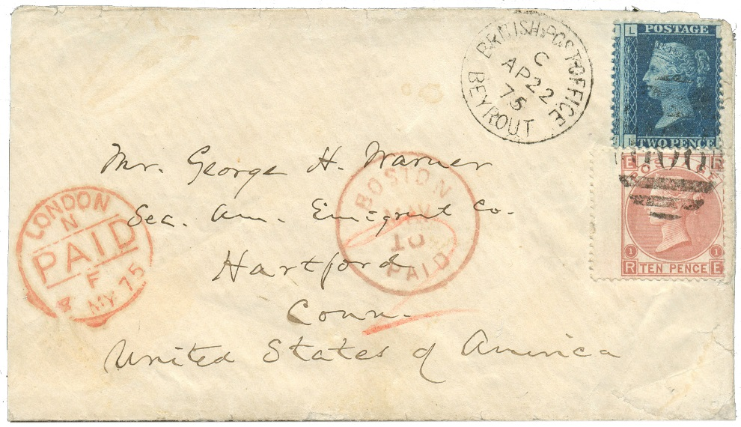
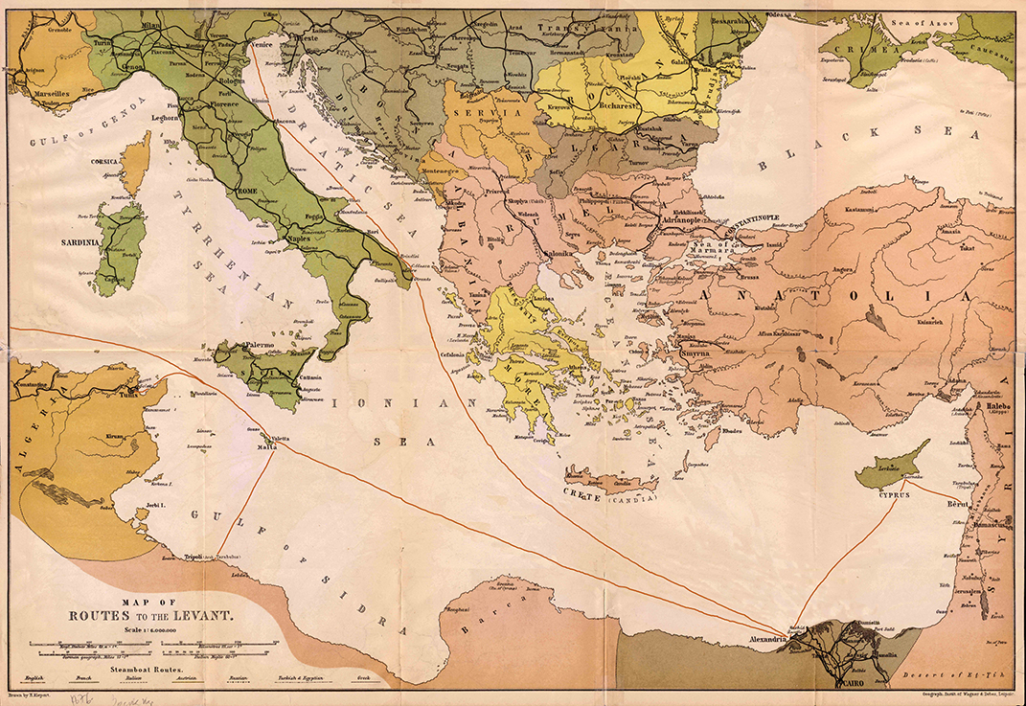
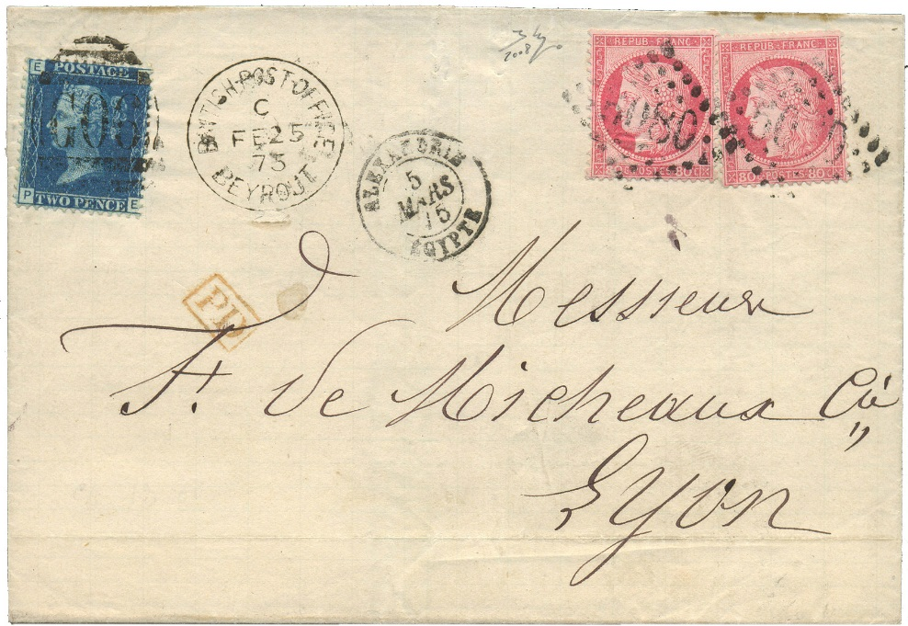
Solo dal 1873 gli inglesi aprirono un ufficio postale sulla costa siriana, a Beirut. La linea era svolta da compagnia “a contratto”. fino al 1875 l’ufficio serviva solo per spedizioni verso l’inghilterra e l’america. Per l’Europa continentale si era provveduto tramite accordi bilaterali con ugli uffici italiani e francesi di Alessandria d’egitto.
Lettera doppio porto da Beirut 22/4/1875 per gli USA affrancata per 12 penny.
Lettera di porto singolo Inglese ma di doppio porto francese da Beirut 22/4/1875 per la Francia.

Slide 7
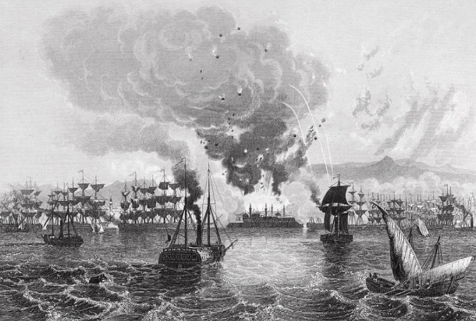
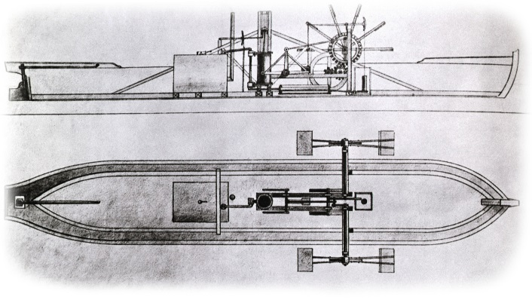
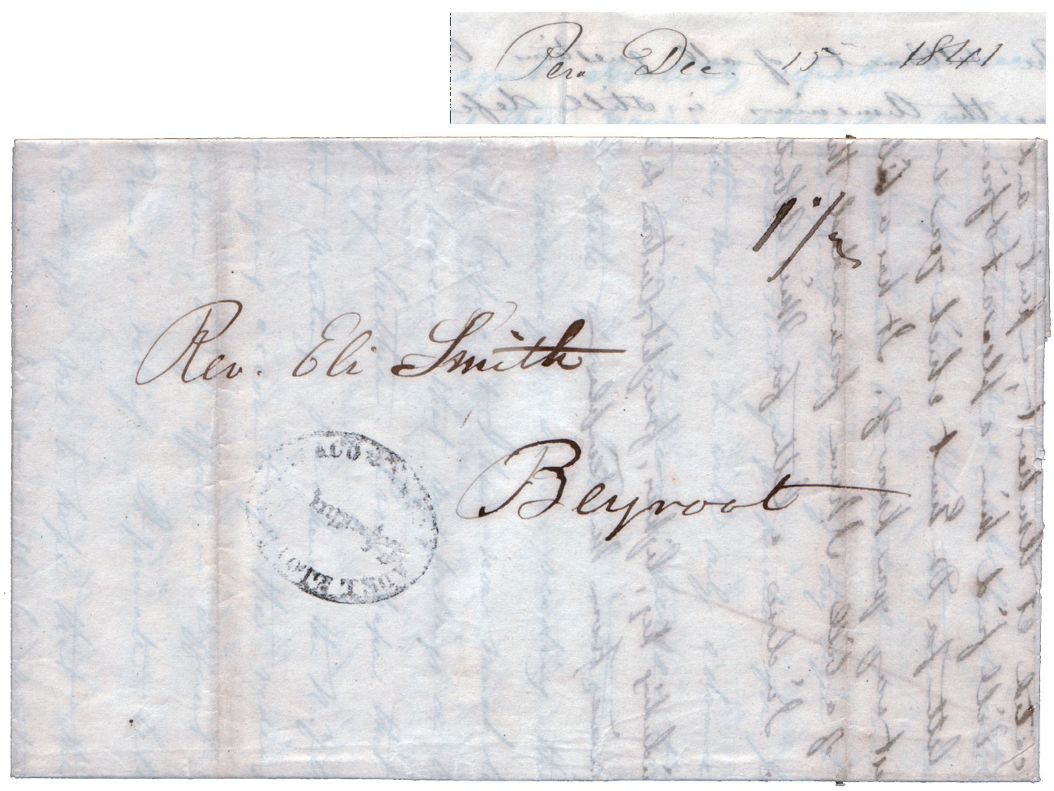
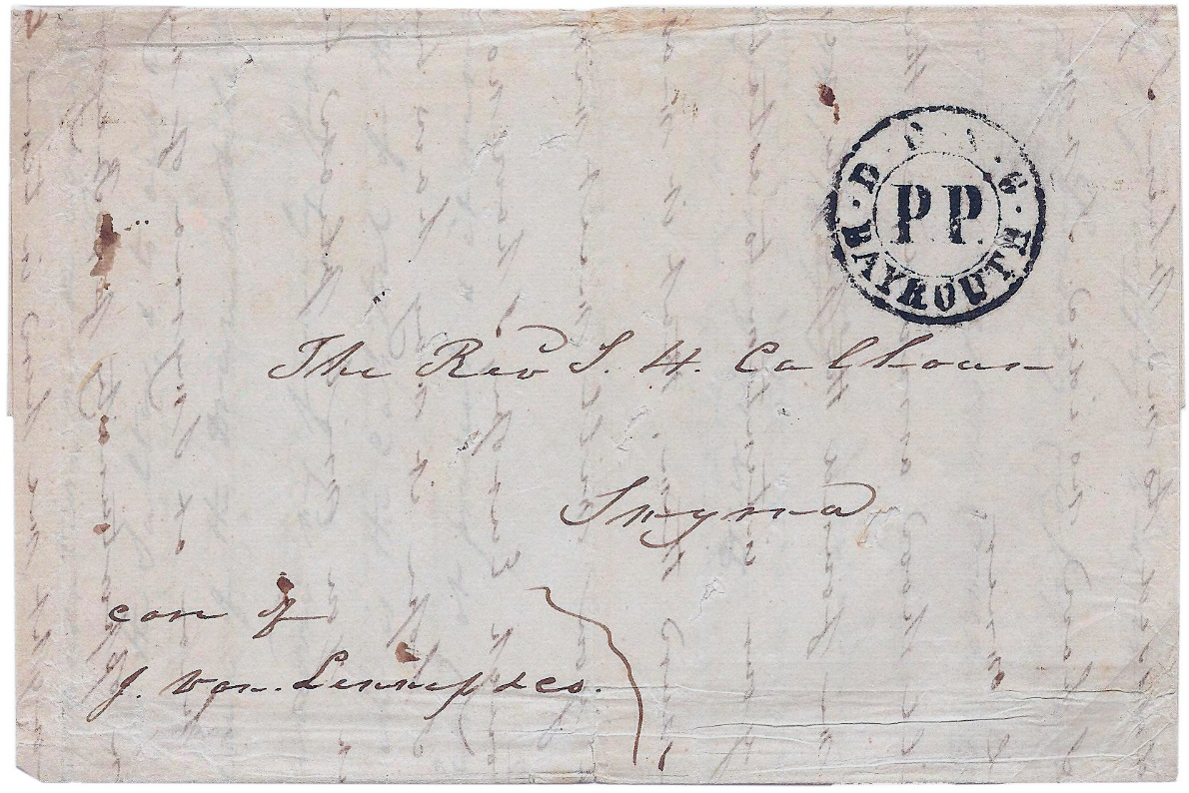
3/11/1840 Tutto cambia dopo il bombardamento di acri: la restaurazione ottomana. 1841 Primi saltuari arrivi dei vapori della DDSG e del Lloyd austriaco a beirut
Lettera scritta a Deir El Qamar il 21 luglio 1841 ed indirizzata a Smirne. La lettera fu trasportata sino a Beirut e da qui imbarcata sul vapore della DDSG cioe’ DonauDampfSchiffahrtsGesellschaft
Lettera da Pera (Costantinopoli) del 15/12 per Beirut, trasportata con uno dei 15 viaggi effettuati dai vapori Lloyd durante tutto il 1841. Annotato il peso di 1,5 Loth equivalent a ¾ di oncia.

Slide 8
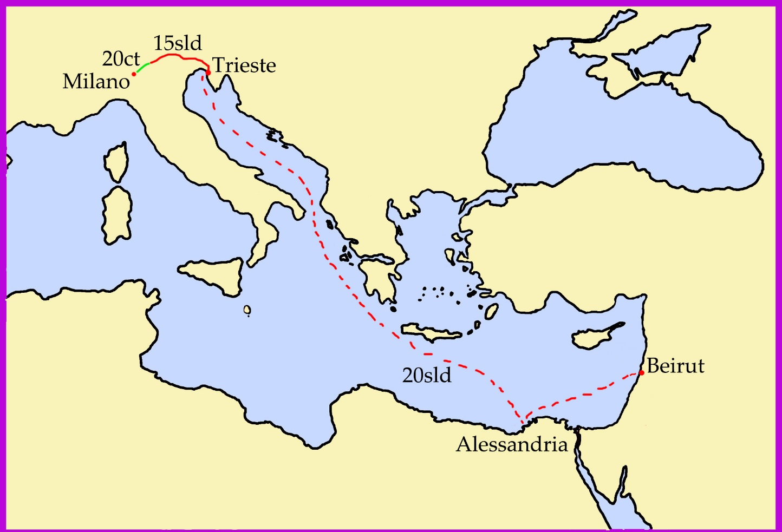
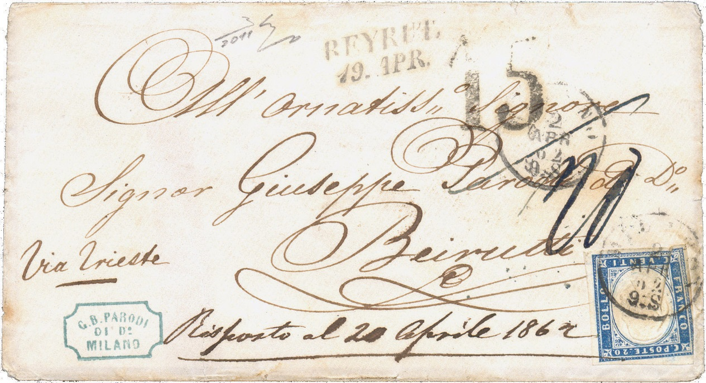
Altra Guerra altre strade
Lettera da Milano del 2 aprile 1862 indirizzata a Beirut via Trieste. La lettera fu trasportata sino al confine Italo-Veneto dove fu preso in carica per essere trasportata sino a Trieste. Da qui via Lloyd raggiunse Beirut il 19 aprile.
L’itinerario della lettera ed i vari costi di trasporto

Slide 9
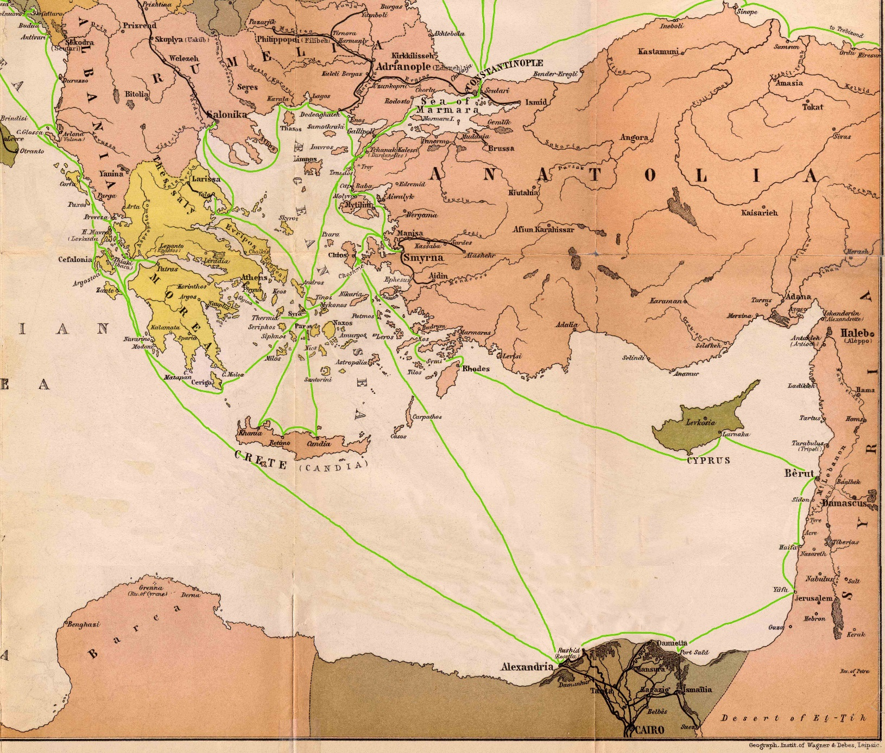
Linee di navigazione austriache nel mediterraneo orientale il 1875

Slide 10
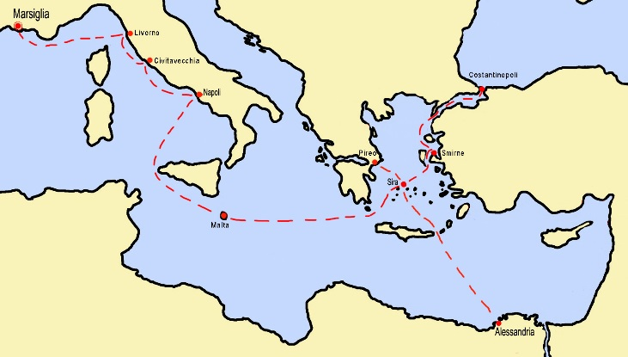
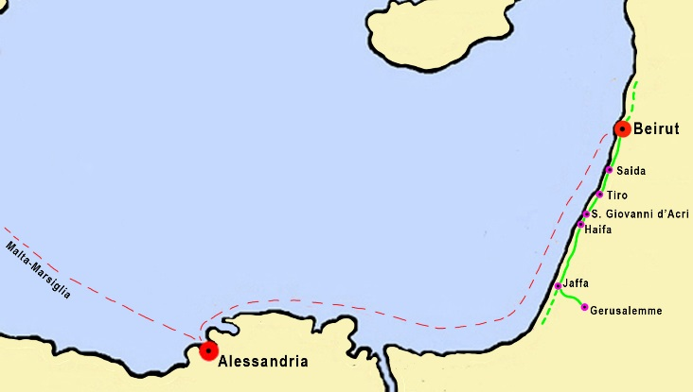
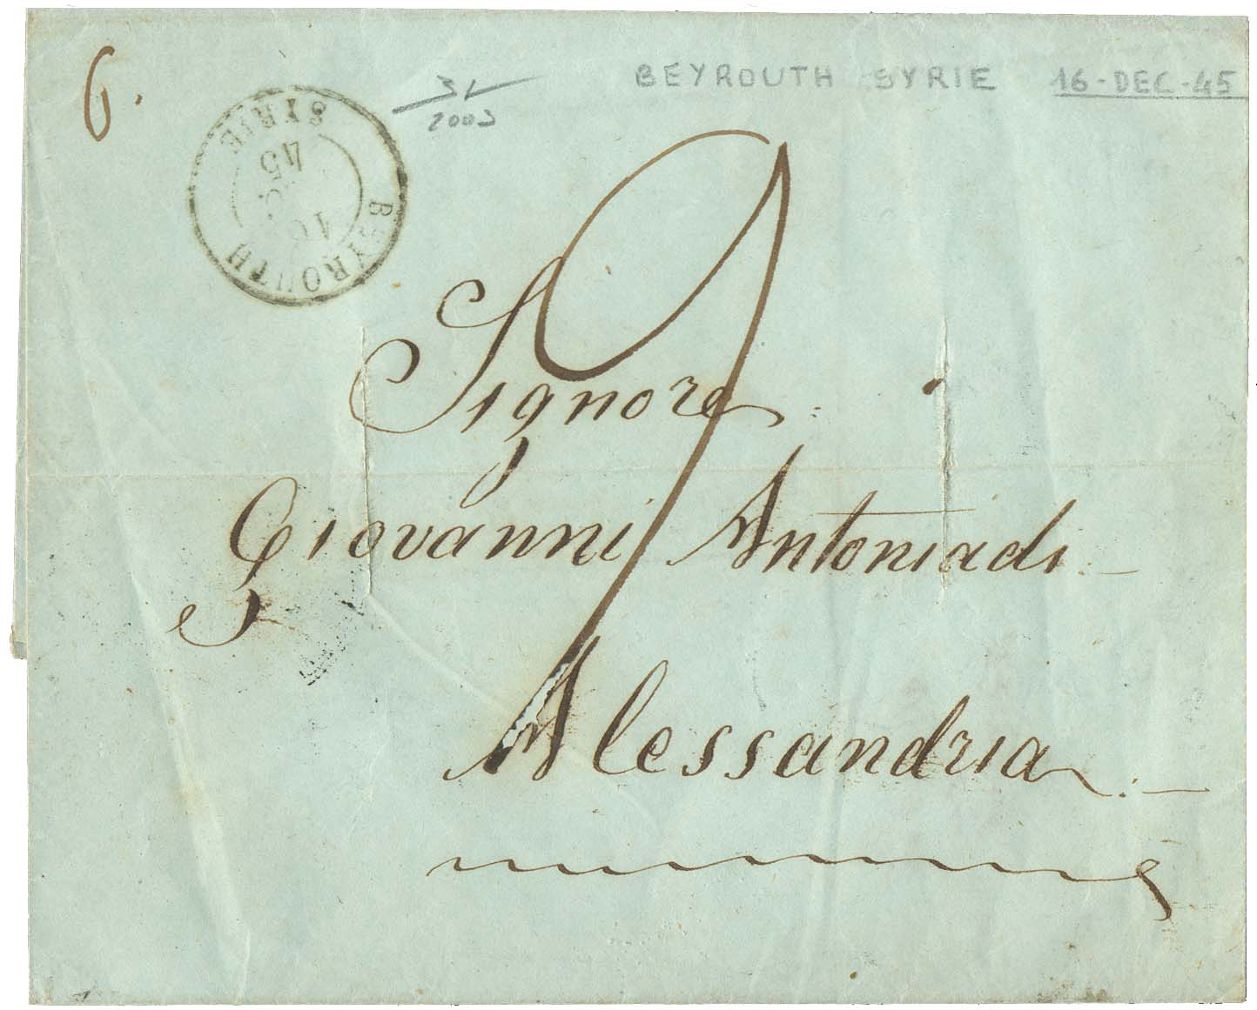
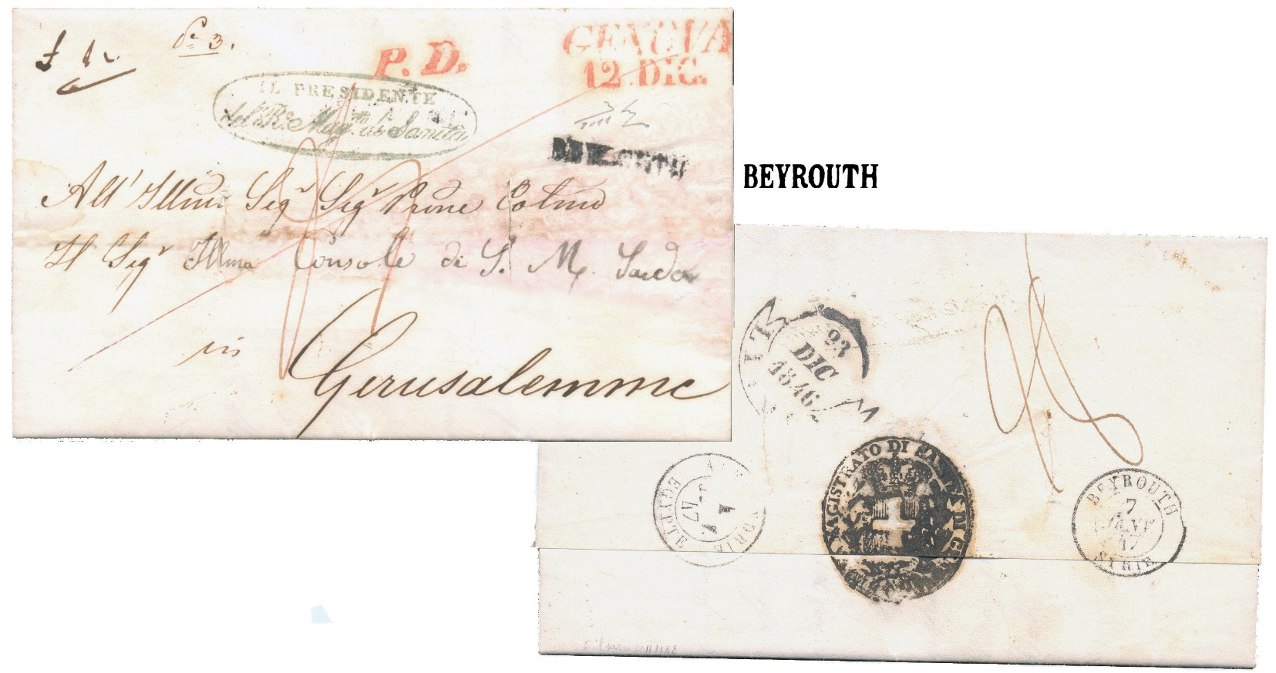
novembre 1845 la francia instaura la linea di siria da Alessandria a Beirut. 1/1846-1/1847 Breve vita delLa connessione postale terrestre Beirut-gerusalemme organizzata dalla compagnia privata santelli&micciarelli
Lettera da beirut per Alessandria del 16/12/1845, 6gr pagano 9 decimi di Franco.
Lettera da Genova del 12/12/1846 per Gerusalemme prepagata fino a Beirut per 2,80 Lire, transita da Livorno il 23/12 per essere imbarcata su un vapore della compagnia francese “Les Paquebots dell’Administration des Postes” (1 Lira Toscana) per un credito finale francese di 2 Franchi. A Beirut presa in carico dalla S&M con tassa a carico di 3 Piastre.

Slide 11
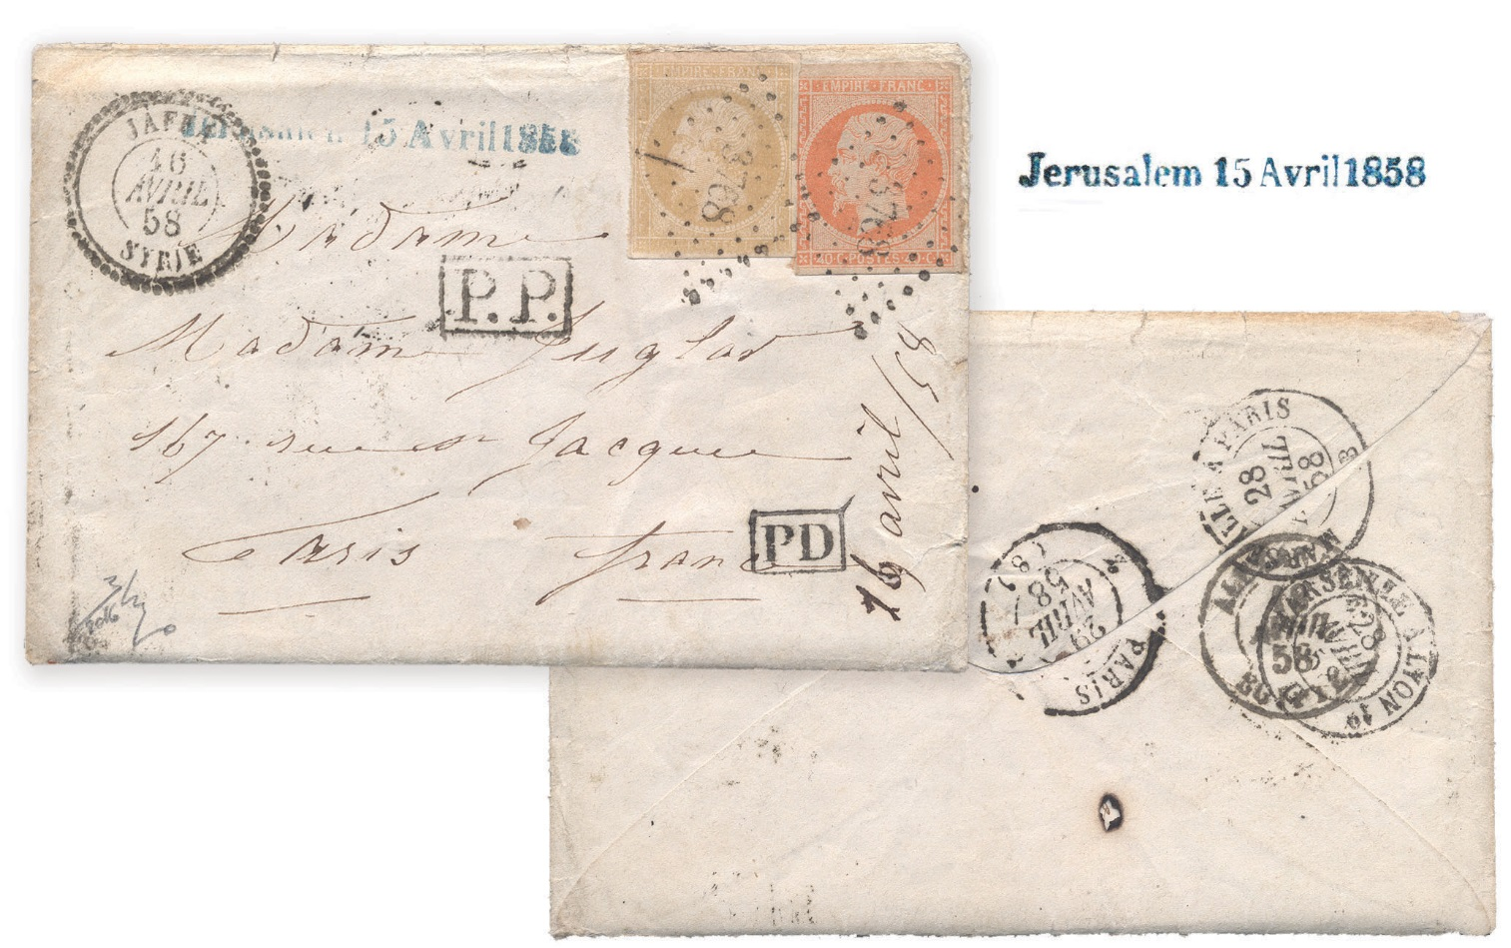
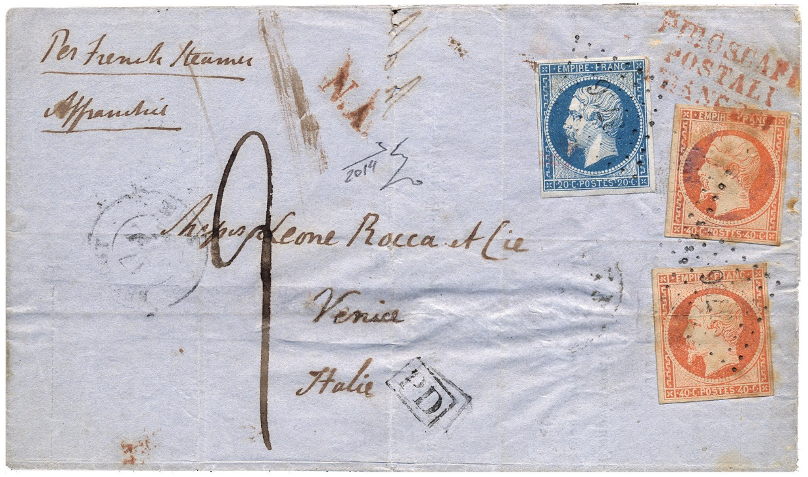
novembre 1845 la francia instaura la linea di siria da Alessandria a Beirut. 1/1846-1/1847 Breve vita delLa connessione postale terrestre Beirut-gerusalemme organizzata dalla compagnia privata santelli&micciarelli
Lettera da Beirut del 17/4/1858 per Venezia ITALIA spedita con i postali francesi via di Genova. Correttemente affrancata per 1 Franco fino a Genova (Tariffa dal 1/7/1851 al 31/12/1860). Doveva trattarsi di una comunicazione urgente se si scelse questo non commune instradamento che genero’ anche un ambiguita’ con l’apposizione del “PD”, invece del “PP”. Apposizione della marca piemontese “N.A.” [Non Addebitato]. Alla fine infatti fu sottoposta al pagamento di 9 Kreuzer per il tragitto dal confine Lombardo-Piemontese al luogo di destinazione, cioe’ Venezia.
Lettera da Gerusalemme del 15/4/1858 via Jaffa (16/4), Alessandria (18/4) per Parigi. Affrancata per 50ct di franco come previsto dal decreto del 1/1/1857, se non franca assoggettata ad 1 franco.

Slide 12
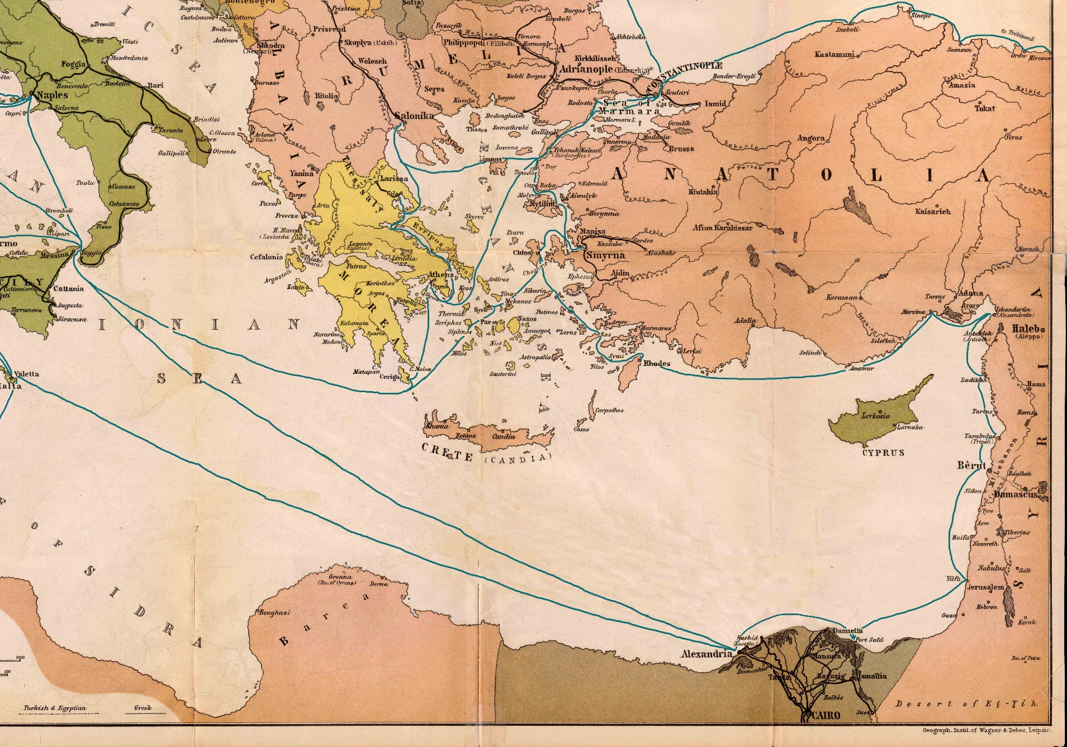
Linee di navigazione Francesi nel mediterraneo orientale il 1875

Slide 13
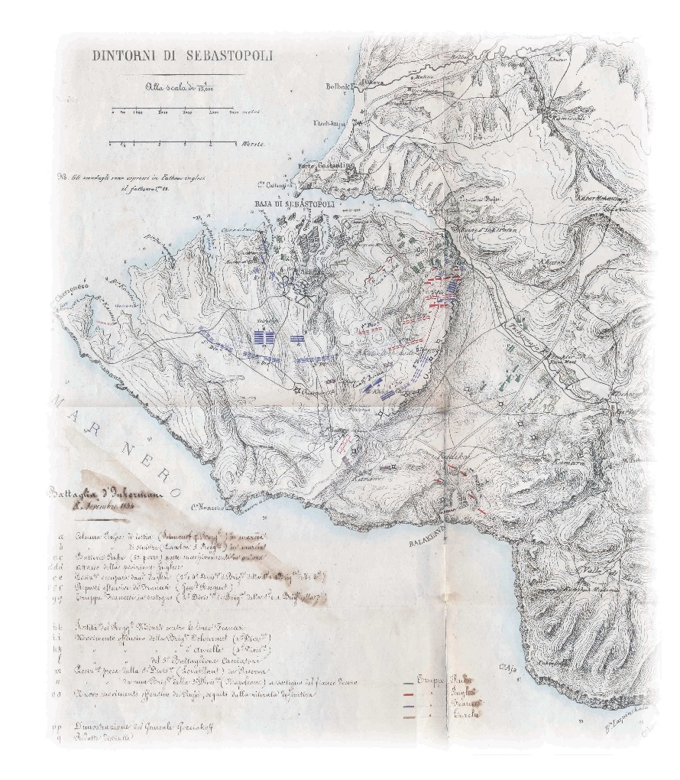
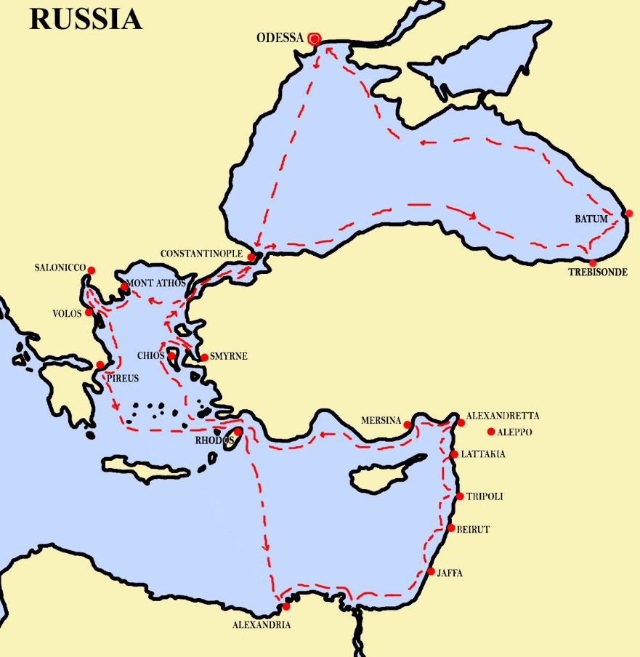
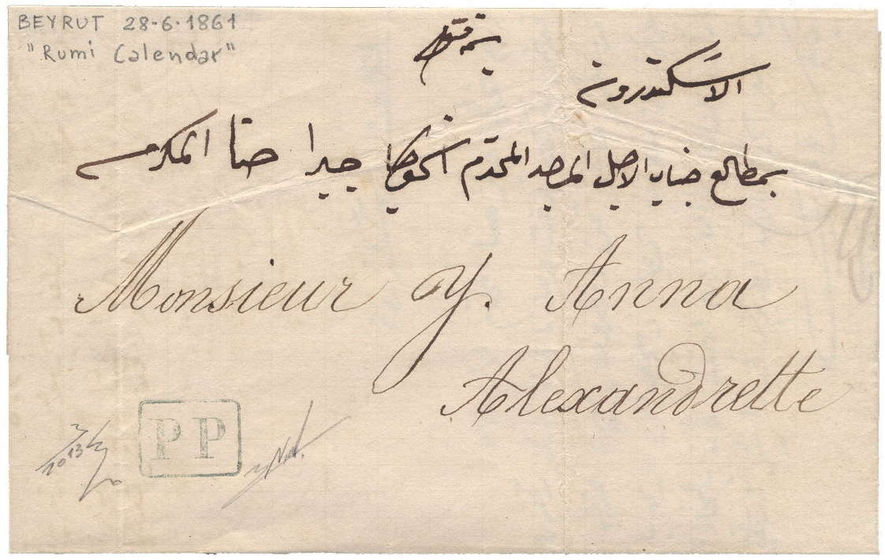
Con la Sconfitta in crimea la Russia vinse il transito dal mar nero al mediterraneo: la “ropit” vede la luce
Piego con lettera scritta in arabo datata Beyrut 28/6/1861 e spedita ad Alessandretta con un vapore della Ropit nel tragitto ascendente. Indirizzo bilingue. Il “PP” e’ quello caratteristico di Beirut.

Slide 14
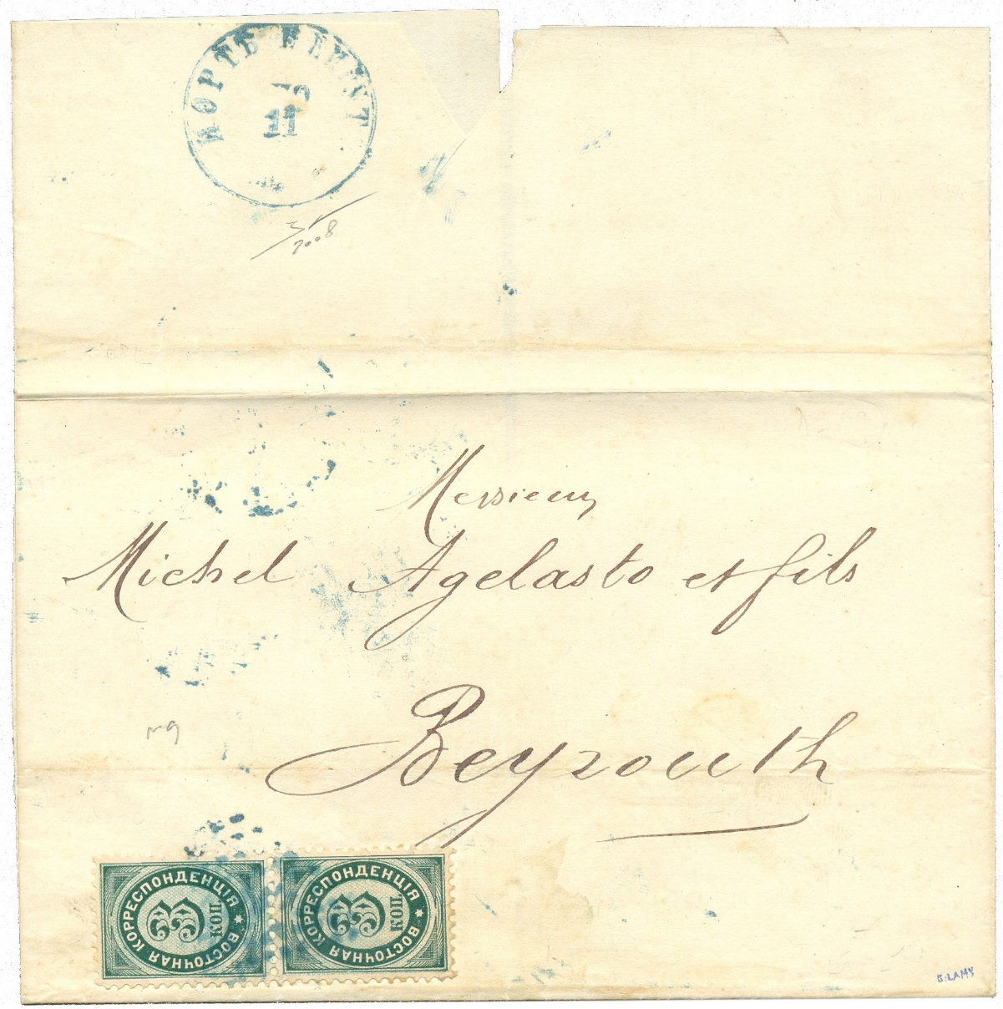
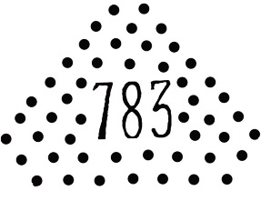
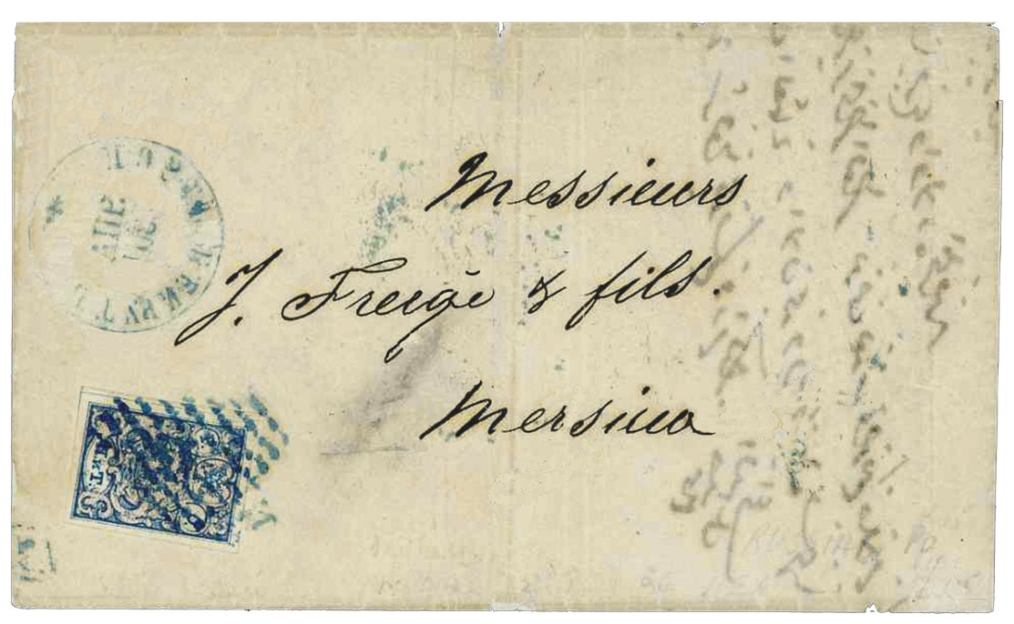
Per ovviare ai limiti imposti dalla turchia per il trasporto della posta, la “ropit” emette dei francobolli utilizzabili solo fra le sue agenzie postali nel mediterraneo e nel mar nero, questo almeno fino al 1875.
Lettera da Beirut per Mersina, affrancata per 2 Piastre con francobollo speciale della Ropit annullato col numerale a punti 783 di Beirut, l’annullo riporta la data del 30/4 (1868).
Lettera da Mersina per Beirut, imbarcata direttamene sul vapore Ropit fu consegnata all’agenzia di Beirut che provvide ad annullare la coppia di francobolli da 3 kopeki verde il 10/10/(1869).

Slide 15
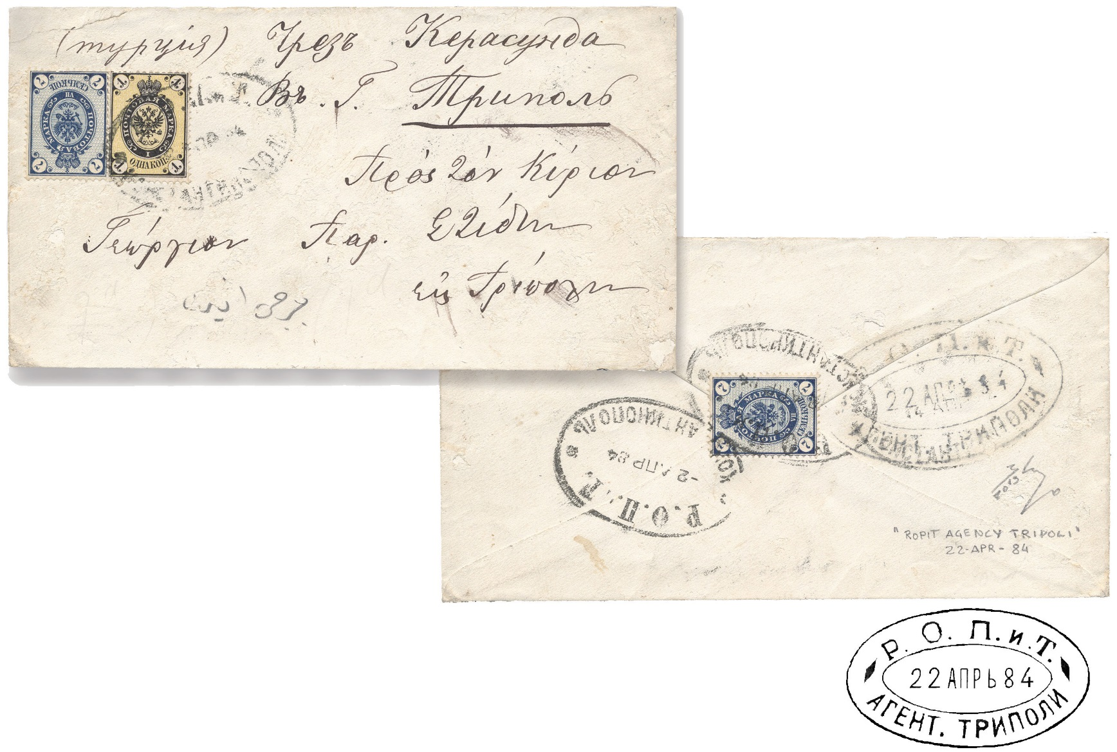
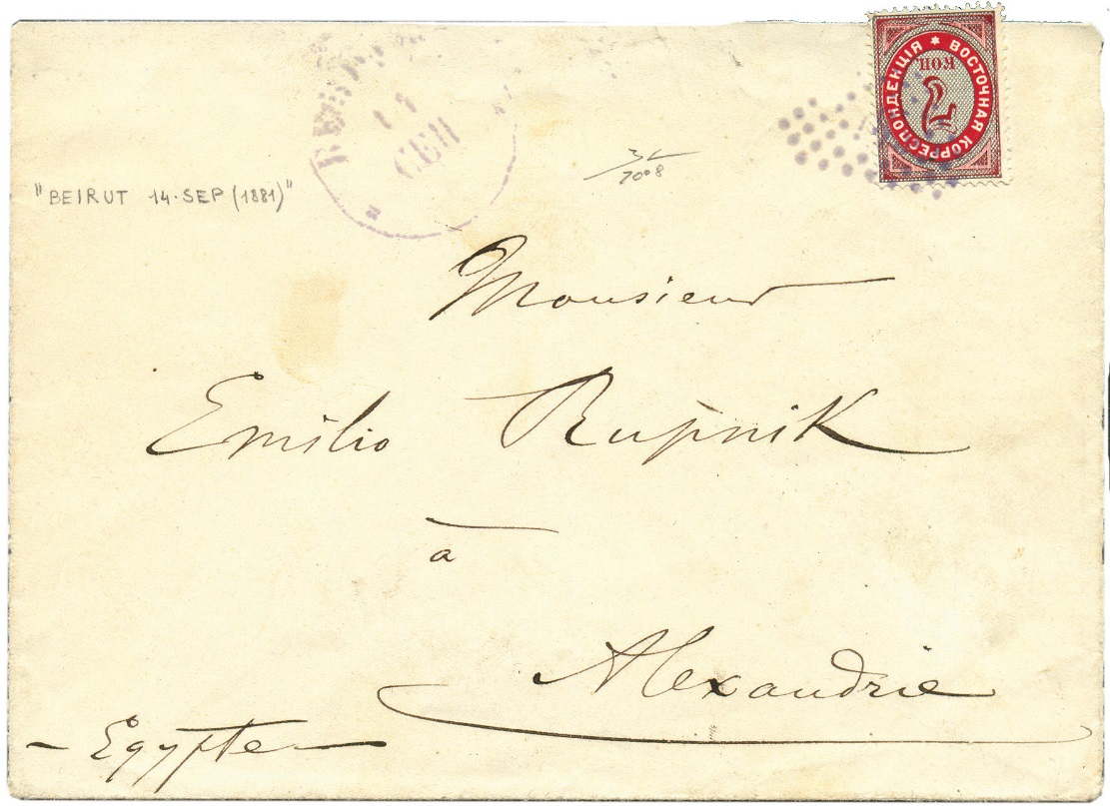
Per ovviare ai limiti imposti dalla turchia per il trasporto della posta la “ropit” emette dei francobolli utilizzabili solo da e per le sue agenzie postali, questo almeno fino al 1875.
Lettera dall’Ufficio Russo della Ropit di Costantinopoli del 22/4/1884 per Tripoli di Siria. In questo caso fu ammesso l’uso dei francobolli delle poste imperiali russe, dimostrando ormai la completa uniformita’ ai regolamenti UPU.
Lettera da Beirut del 14/9/1881 per Alessandria, Egitto. L’aumento delle tariffe fu rimediato tramite la stampa di nuovi valori, sempre della Ropit, ma questa volta utilizzabili anche per destinazioni extra-Ropit.

Slide 16
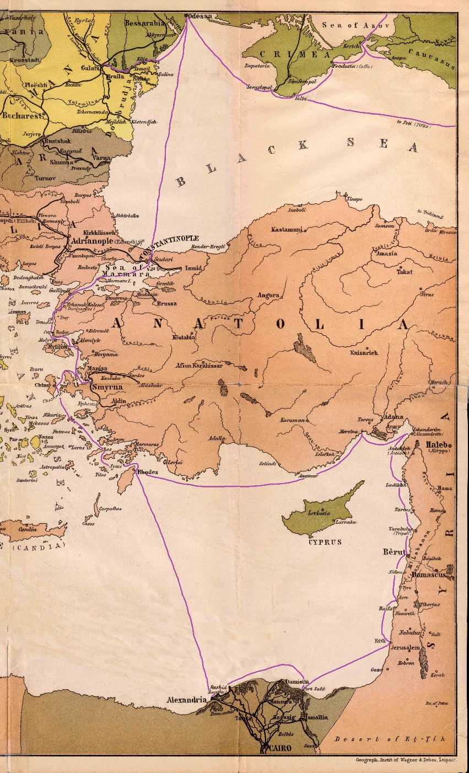
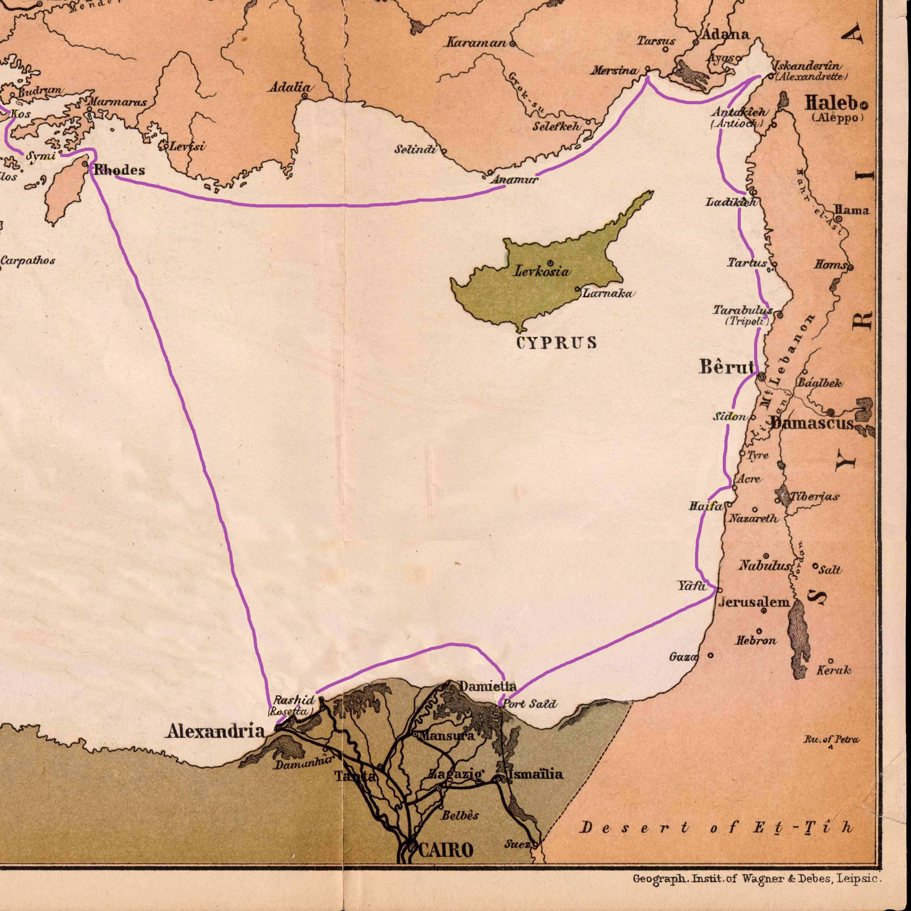
Linee di navigazione Della ropit russa nel mediterraneo orientale il 1875

Slide 17
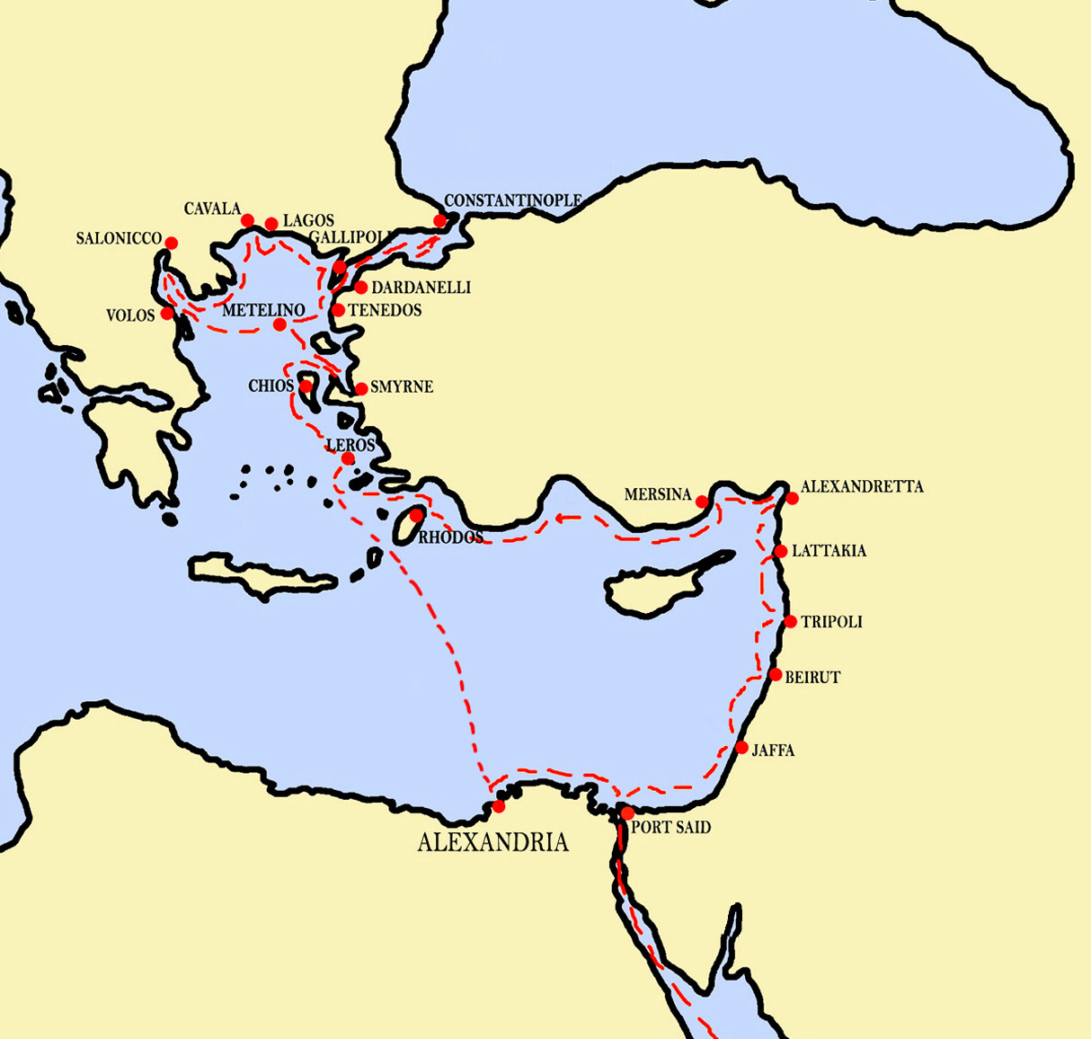
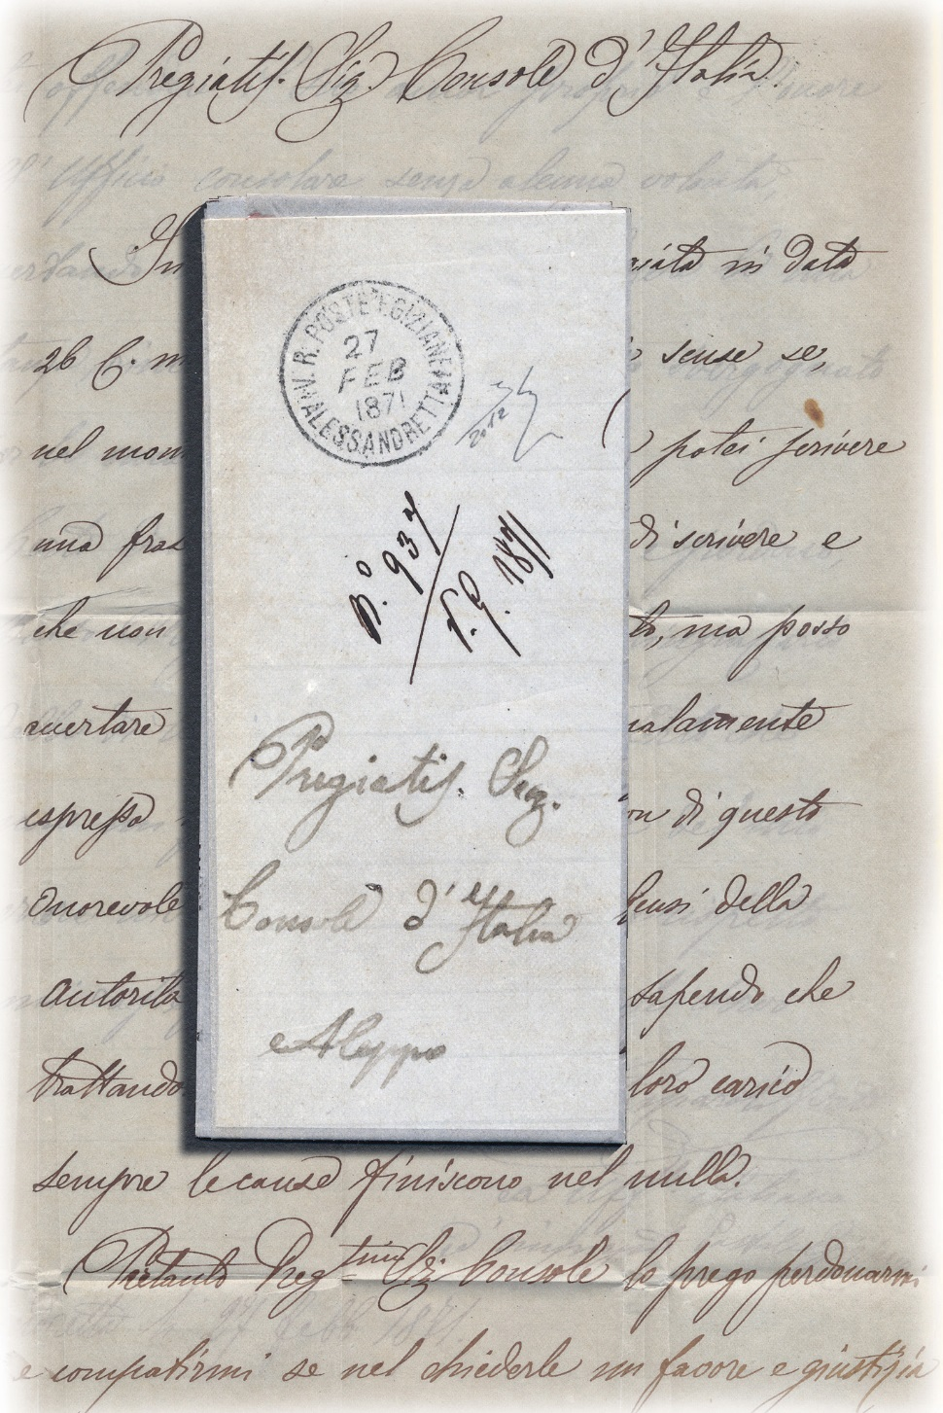
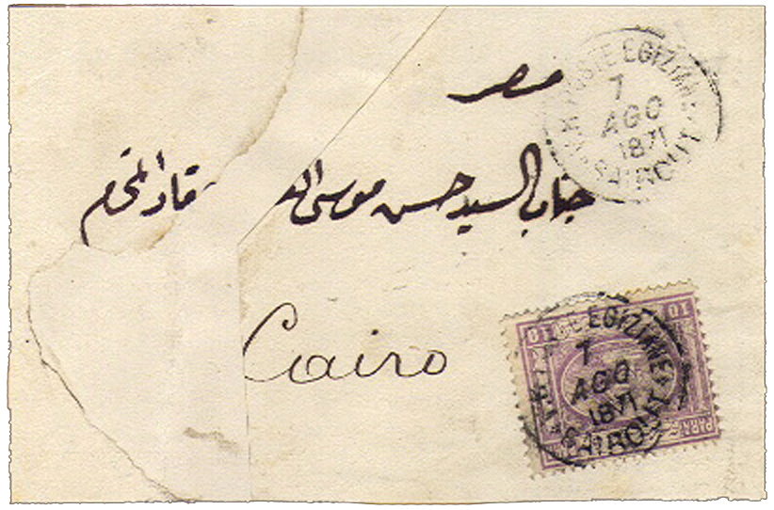
1865-1881 L’avventura egiziana dalla azizieh misri alla khedivial mail line
Carta della linea Egiziana nel periodo di massimo sviluppo tra il 1870 ed il 1872.
Comunicazione private dall’ufficio postale di Alessandretta del 27/2/1871 al consolato Italiano ad Aleppo.
Busta spedita da Beirut il 7/8/1871 per il Cairo.

Slide 18
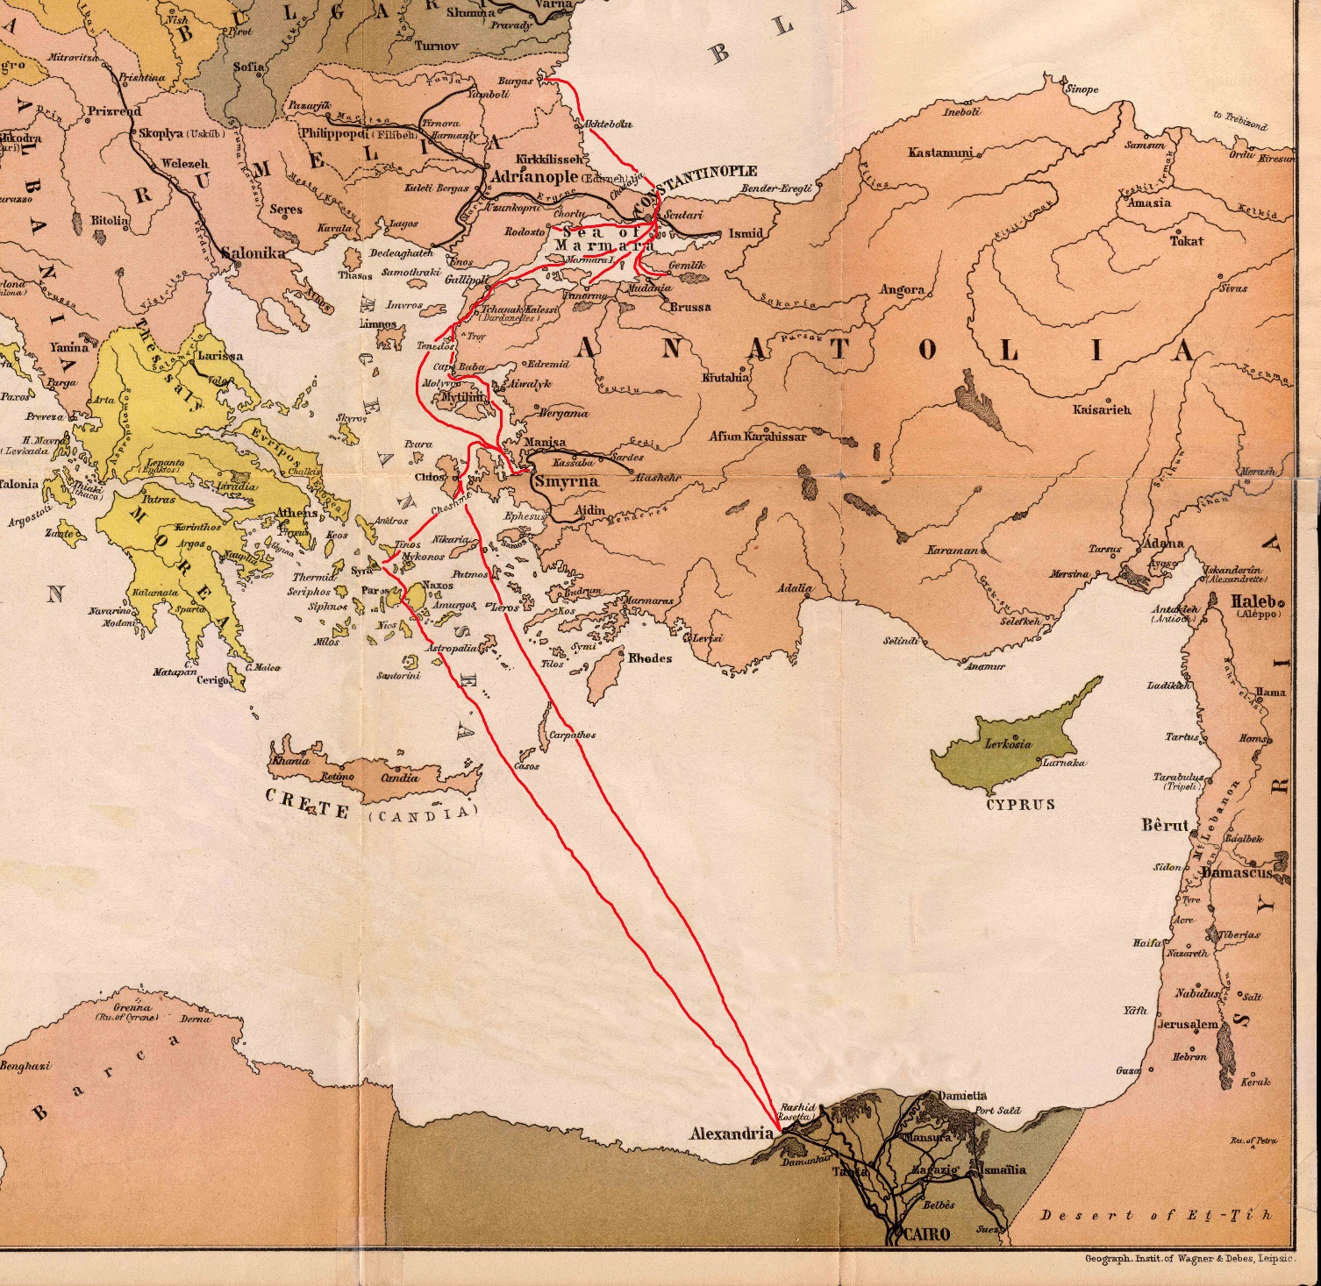
Linee di navigazione Della Khedivial Egiziana nel mediterraneo orientale il 1875

Slide 19
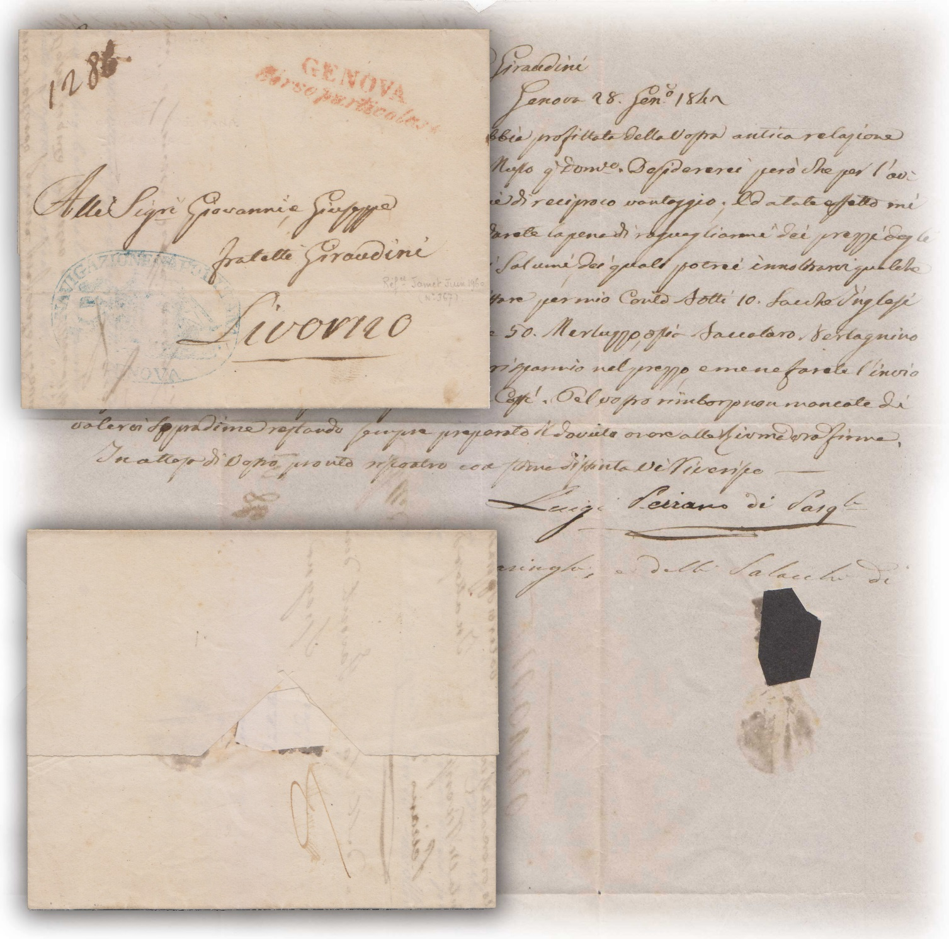
E l’italia?

Slide 20
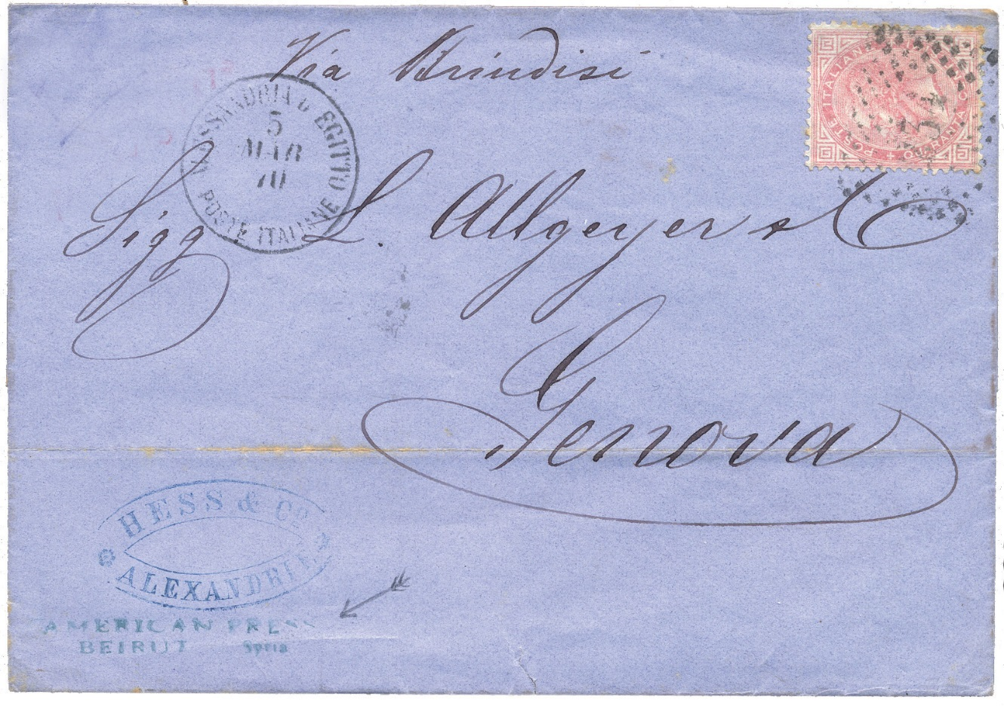
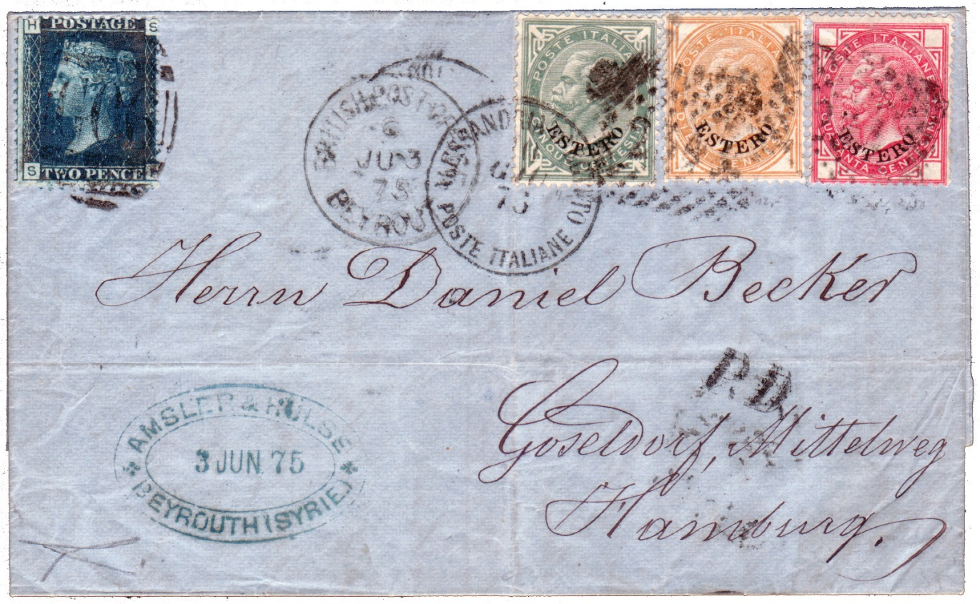
testimoni dell’assenza
Lettera spedita dall’Ufficio Britannico di Beirut il 3/6/1875 e trasportato, come da convenzione bilaterale italo-Britannica, all’Ufficio postale Italiano di Alessandria che provvide ad affrancarla ed annullarne i francobolli corrispondenti alla tariffa per lettere indirizzate in Germania dall’Ufficio di Alessandria.
Sicuramente per una fortunata contingenza questa lettera della “American Press di Beirut” per Genova, venne spedita il 3/3/1870 e trasmessa al Forwarder Hess & C. di Alessandria che prontamente la consegno’ all’ufficio Postale Italiano di Alessandria che provide ad affrancarla e spedirla probabilmente con vapore della Adriatico Orientale sino a Brindisi da dove raggiunse Genova il giorno 11/3/1870.

Slide 21
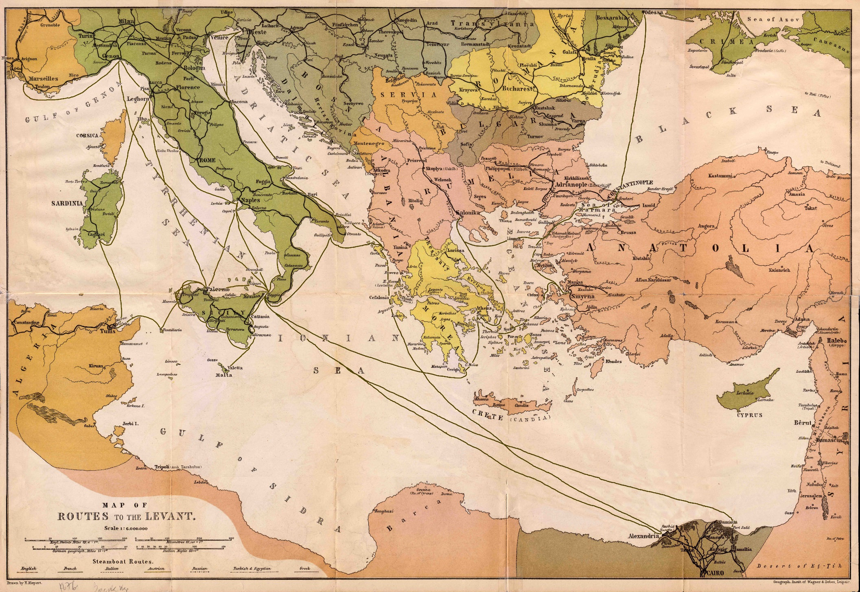
Linee di navigazione italiane nel mediterraneo orientale il 1875
1- Florio
2 - Rubattino
3 - Accossato-Peirano
4 – adriatico orientale
5 – trinacria

Slide 22
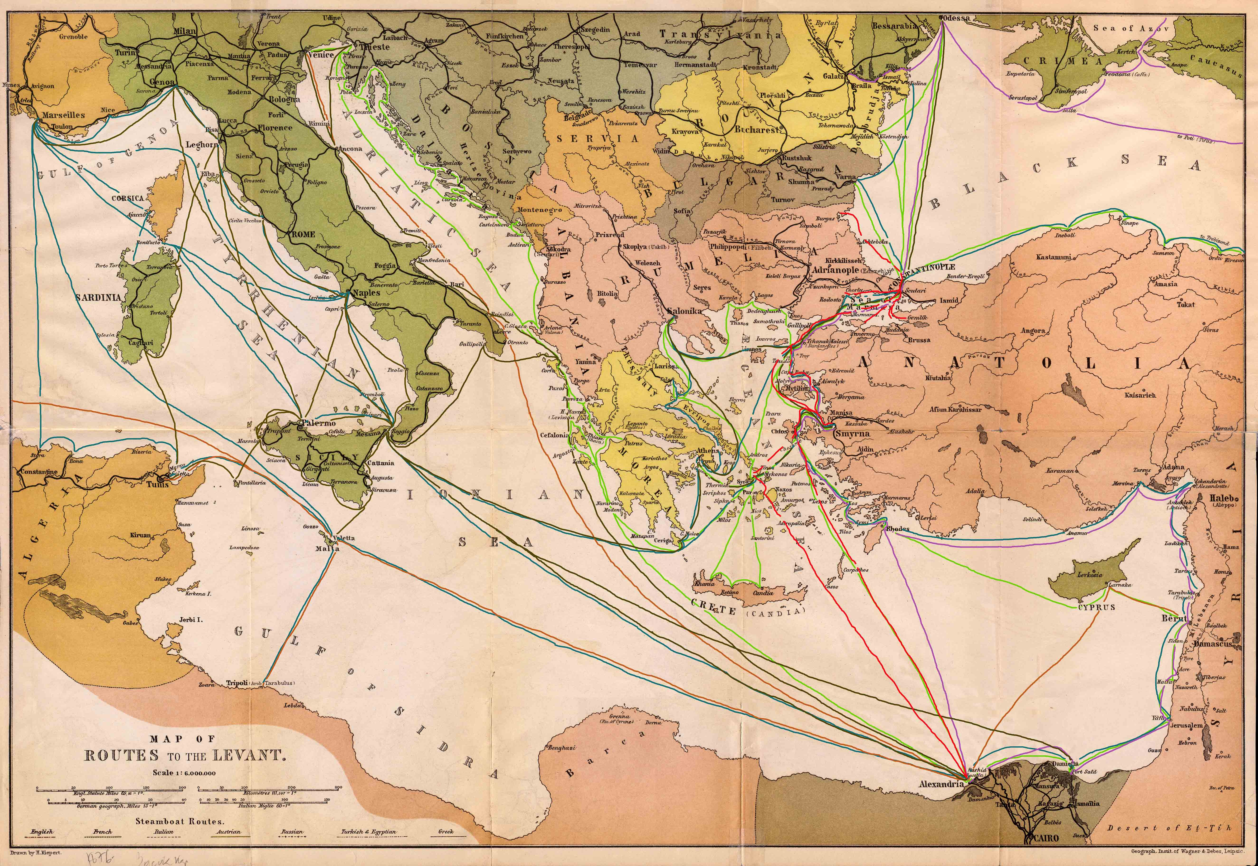
PER CONCLUDERE………..

